Slide 1



المخطط الوطني
المكاني لقطاع التعليم
العالي في الضفة الغربية
جامعة النجاح الوطنية
كلية الهندسة، هندسة تخطيط وتكنولوجيا المدن
اعداد الطالب: قيس عليوي
اشراف: د.علي عبد الحميد \ د.زهراء زواوي

Slide 2

المحتويات
النتائج
التحليل
تعريف عام عن الجامعات
مقدمة
الفترة الأولى من سنة
2023 الى سنة 2030
تحليل الواقع الحالي للجامعات
نبذة تاريخية عن الجامعات
نبذة عامة عن المشروع
الفترة الثانية من سنة
2030 الى سنة 2040
تحليل السكان
الموقع الجغرافي للجامعات
فكرة المشروع
الفترة الثالثة من سنة
2040 الى سنة 2050
تحليل الطلاب
سهولة الوصول الى الجامعات
الهدف من المشروع
النتيجة النهائية
تحليل التخصصات
علاقة المنطقة المبنية مع الجامعات
مبررات اختيار المشروع
التوصيات

Slide 3


مقدمة

Slide 4
مقدمة
نبذة عامة عن المشروع
التعليم العالي يعتبر أحد أركان التنمية الأساسية لأي أمة، فهو يساهم في دفع عجلة التقدم والابتكار. ومن أجل ضمان جودة التعليم العالي وتلبية تطلعات المجتمع، يتطلب الأمر وجود رؤية واستراتيجية وطنية شاملة لهذا القطاع الحيوي.
يهدف مشروع المخطط الوطني المكاني لقطاع التعليم العالي إلى تحقيق الرؤية المستدامة في بلدنا. يعتمد المشروع على تعزيز التكامل المكاني بين الجامعات والمؤسسات التعليمية العليا في جميع أنحاء البلاد

Slide 5
مقدمة
فكرة المشروع
تتناول فكرة المشروع إلى دراسة الاحتياجات المستقبلية للمؤسسات التعليمية الجامعية، مع التركيز على التحديات المرتبطة بتزايد عدد السكان وعودة اللاجئين، وفقًا لرؤية المخطط الوطني المكاني لعام 2050. لتحقيق هذه الفكرة، يتطلب الاستفادة من أدوات وتقنيات البحث المناسبة، مثل دراسات الديموغرافيا والعوامل الاجتماعية.
سيسهم المشروع في توجيه التخطيط الاستراتيجي لقطاع التعليم العالي للمخطط الوطني المكاني لسنة 2050.

Slide 6
مقدمة
الهدف من المشروع
تهدف فكرة هذا المشروع إلى:
معرفة المعيقات التي تواجه التعليم العالي في فلسطين.
دراسة الاحتياجات المستقبلية في ضوء تزايد عدد السكان وعودة اللاجئين.
توسيع وتحسين الجامعات القائمة وإنشاء منشآت جديدة حسب الحاجة.
إنشاء قاعدة بيانات وخرائط لمؤسسات التعليمية في فلسطين بحيث يستند اليها صانعوا القرار.
إخراج تعديلات وخرائط واضحة تدل على كيفية التغيير في قطاع التعليم العالي

Slide 7
مقدمة
مبررات اختيار المشروع
يحتوي قطاع التعليم العالي على اكثر من 222,000 طالب/ة بذلك يصبح لديه تأثير كبير على البلاد.
تم اختيار المشروع لحل عدة مشاكل يواجها قطاع التعليم العالي مستقبلاً، بحيث تم التركيز على التالي:
تعزيز التنوع والشمولية في البيئة الجامعية.
تقليل الفجوات التعليمية المكانية.
تحقيق التنمية المستدامة.
مواكبة التطور العالمي.
حل مشكلة عشوائية الجامعات في التوسع والبناء.
تم اختيار الجامعات التقليدية من المؤسسات التعليمية وذلك وفقاً لوجود اغلب طلبة التعليم العالي فيها.

Slide 8
تعريف عن الجامعات

Slide 9
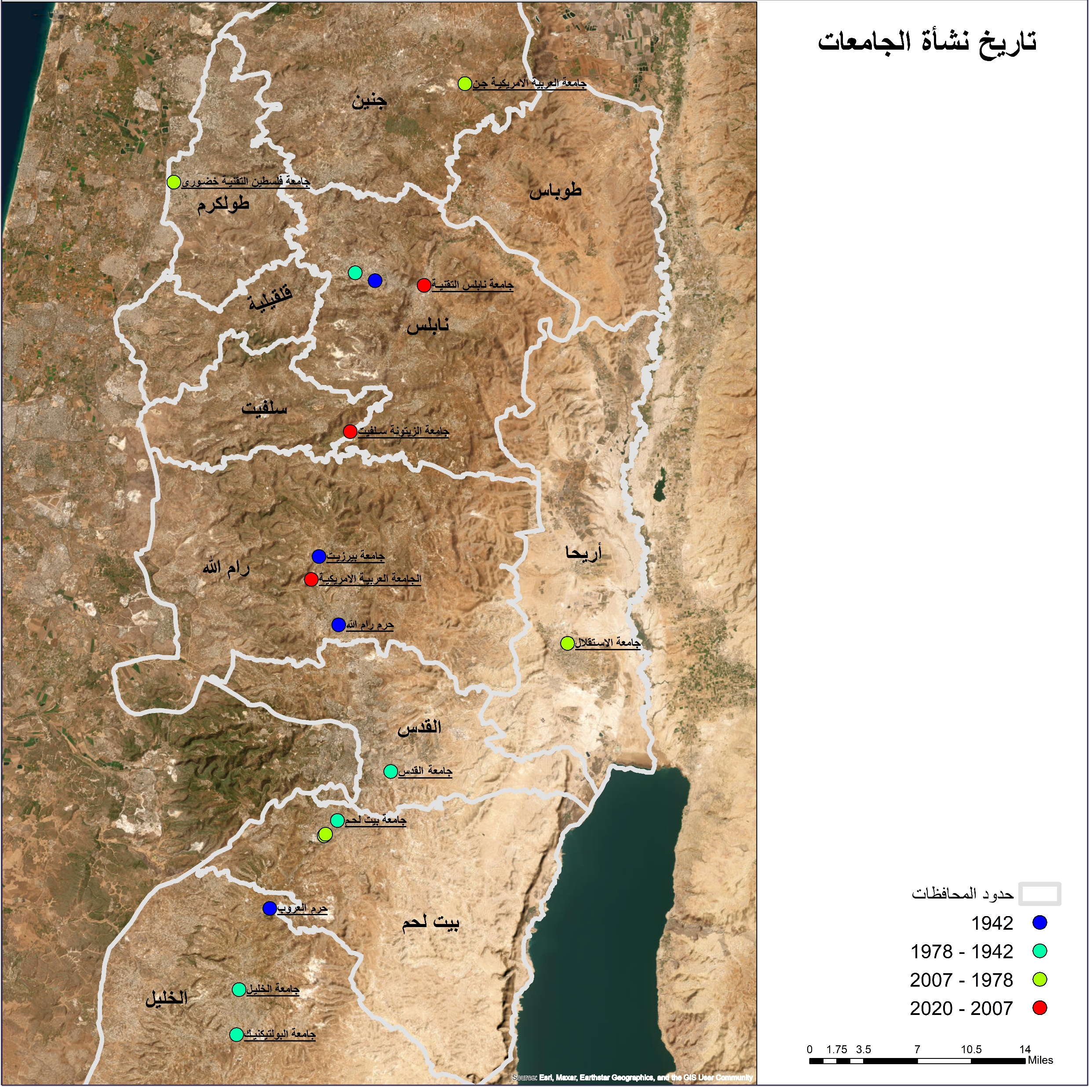

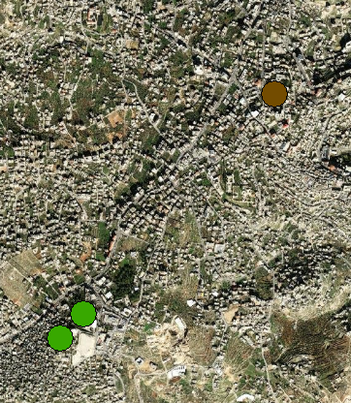
تعريف عن الجامعات
نبذة تاريخية عن الجامعات
جامعة النجاح الوطنية
تعتبر جامعة بيرزيت اول جامعه و تأسست عام 1942، حيث تقع في قرية بيرزيت شمال القدس
جامعة دار الكلمة
جامعة فلسطين الأهلية

Slide 10
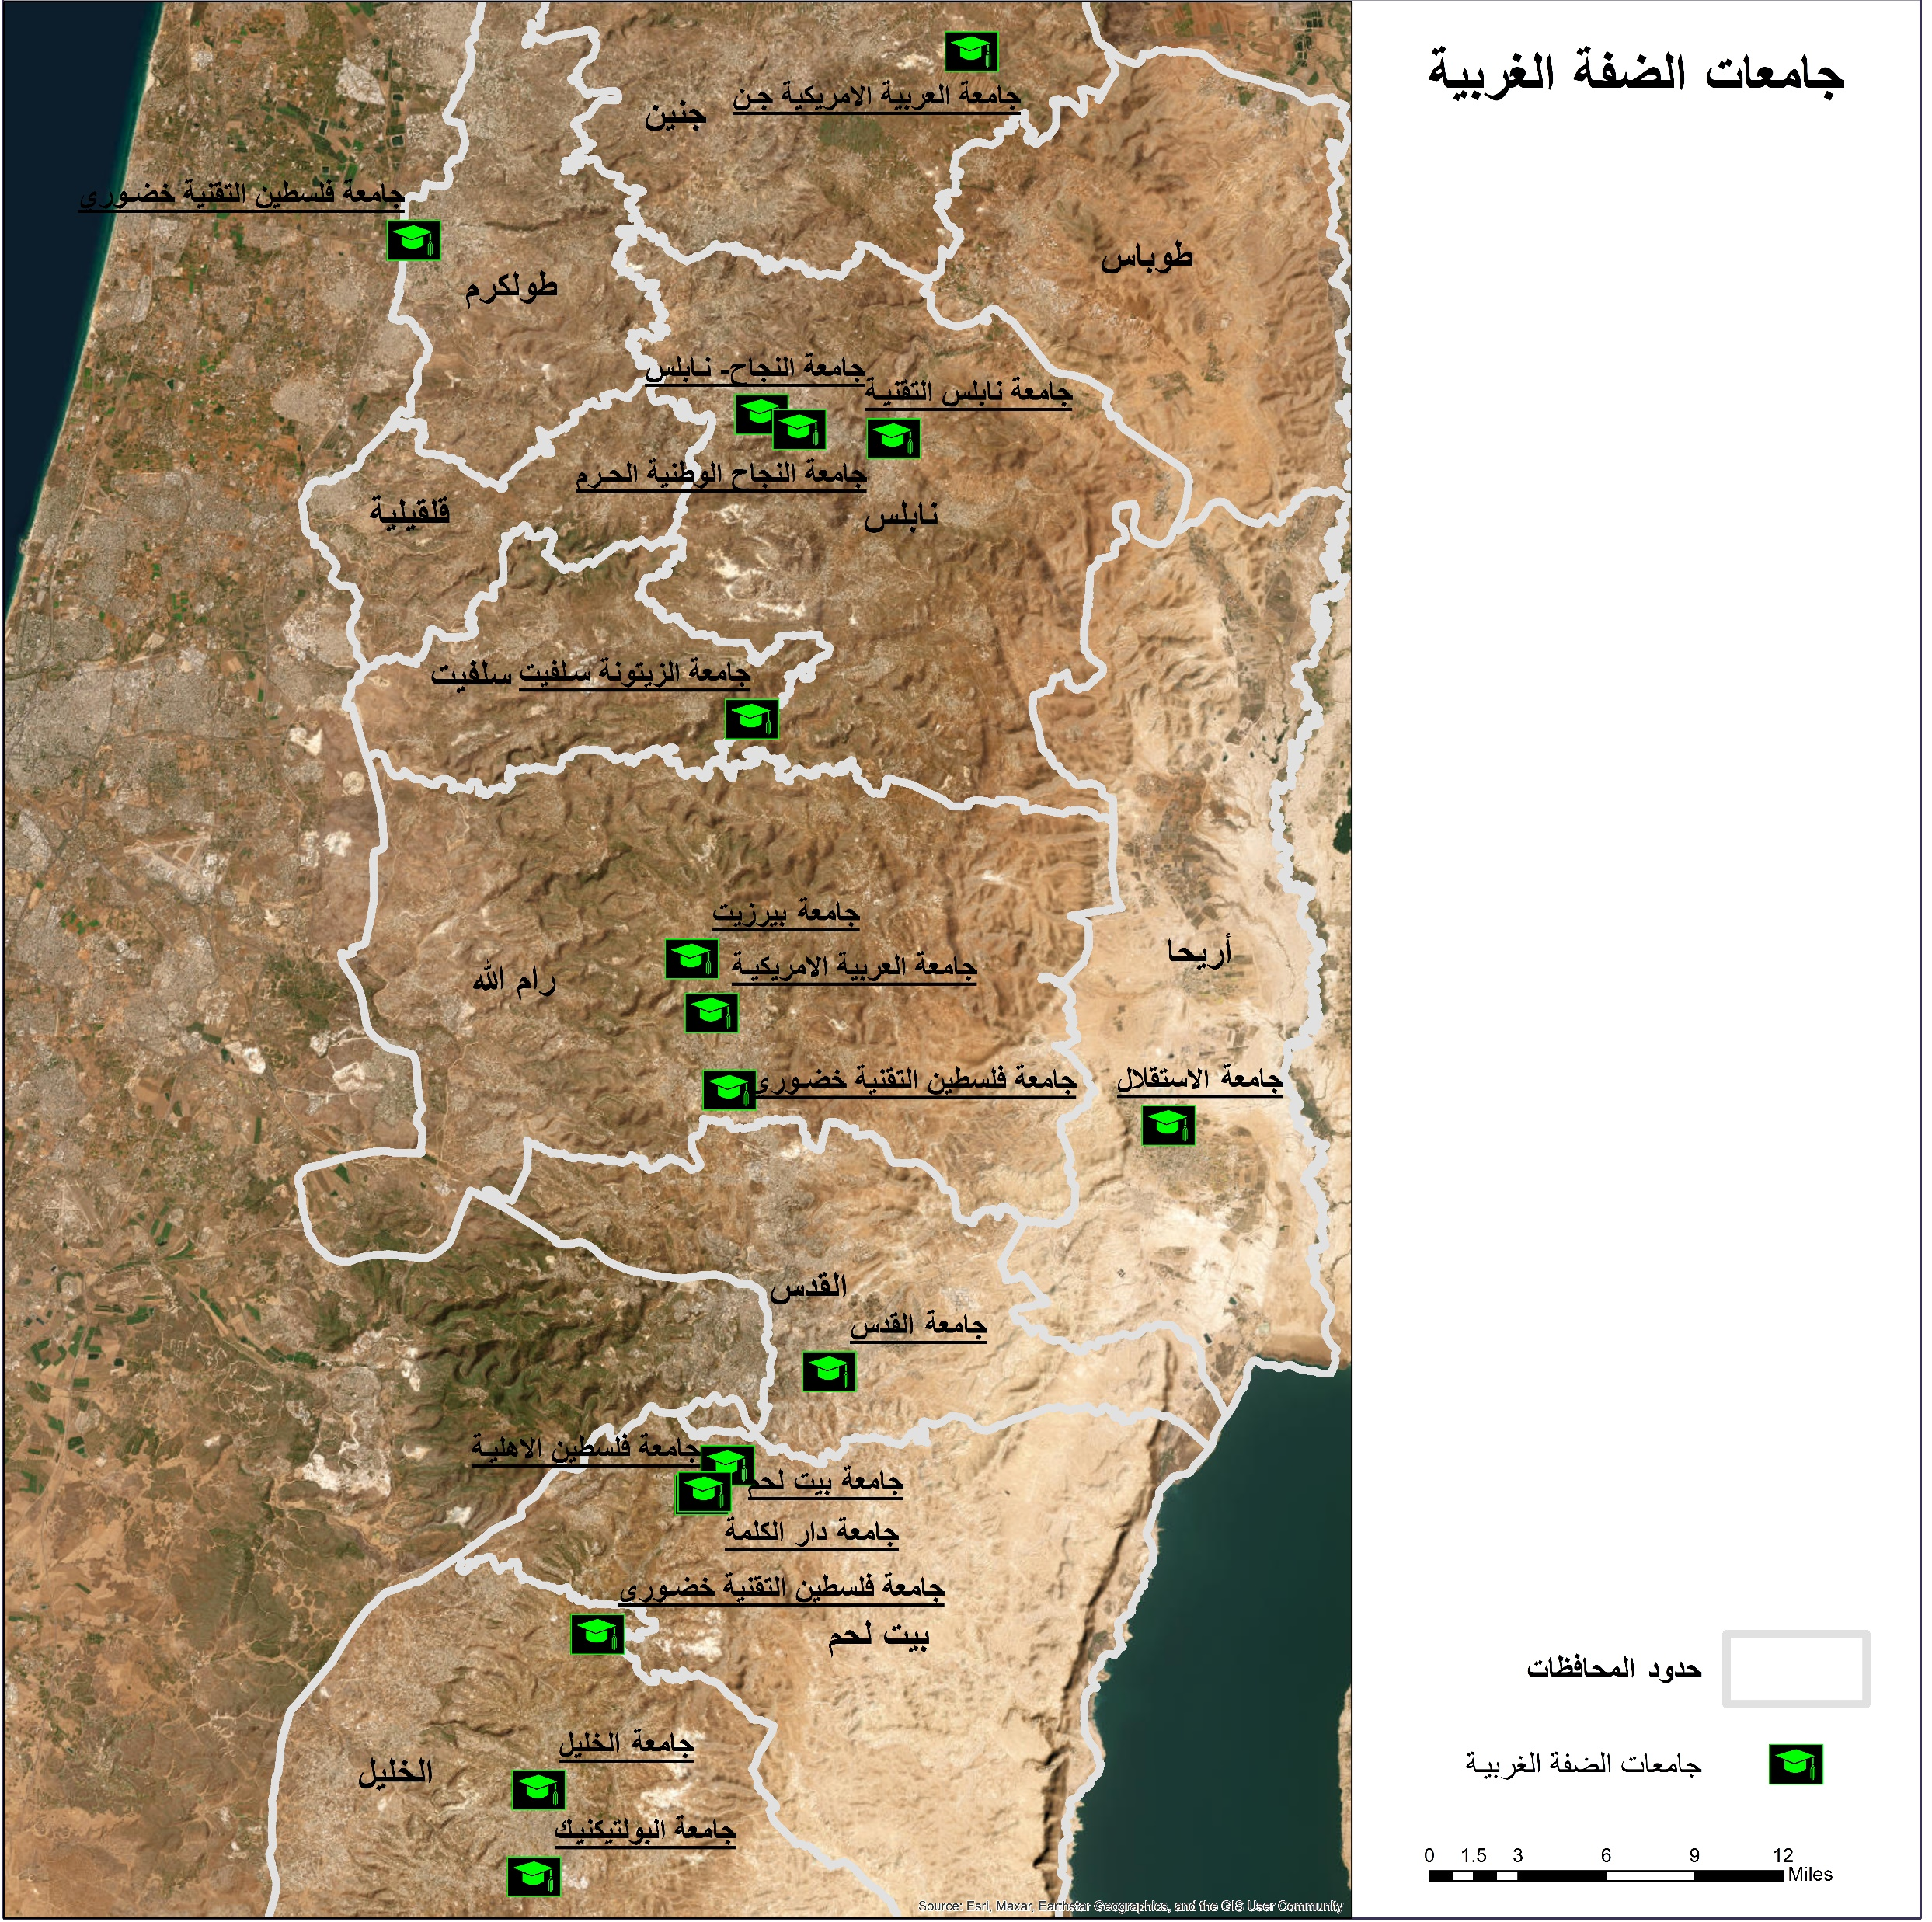
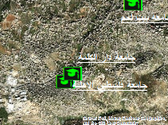
تعريف عن الجامعات
الموقع الجغرافي للجامعات
توزيع الجغرافي للجامعات في الضفة الغربية، بحيث تشهد الجامعات توزيع مكاني عشوائي، وذلك يعود الى غياب التخطيط سابقاً في الضفة الغربية.

Slide 11
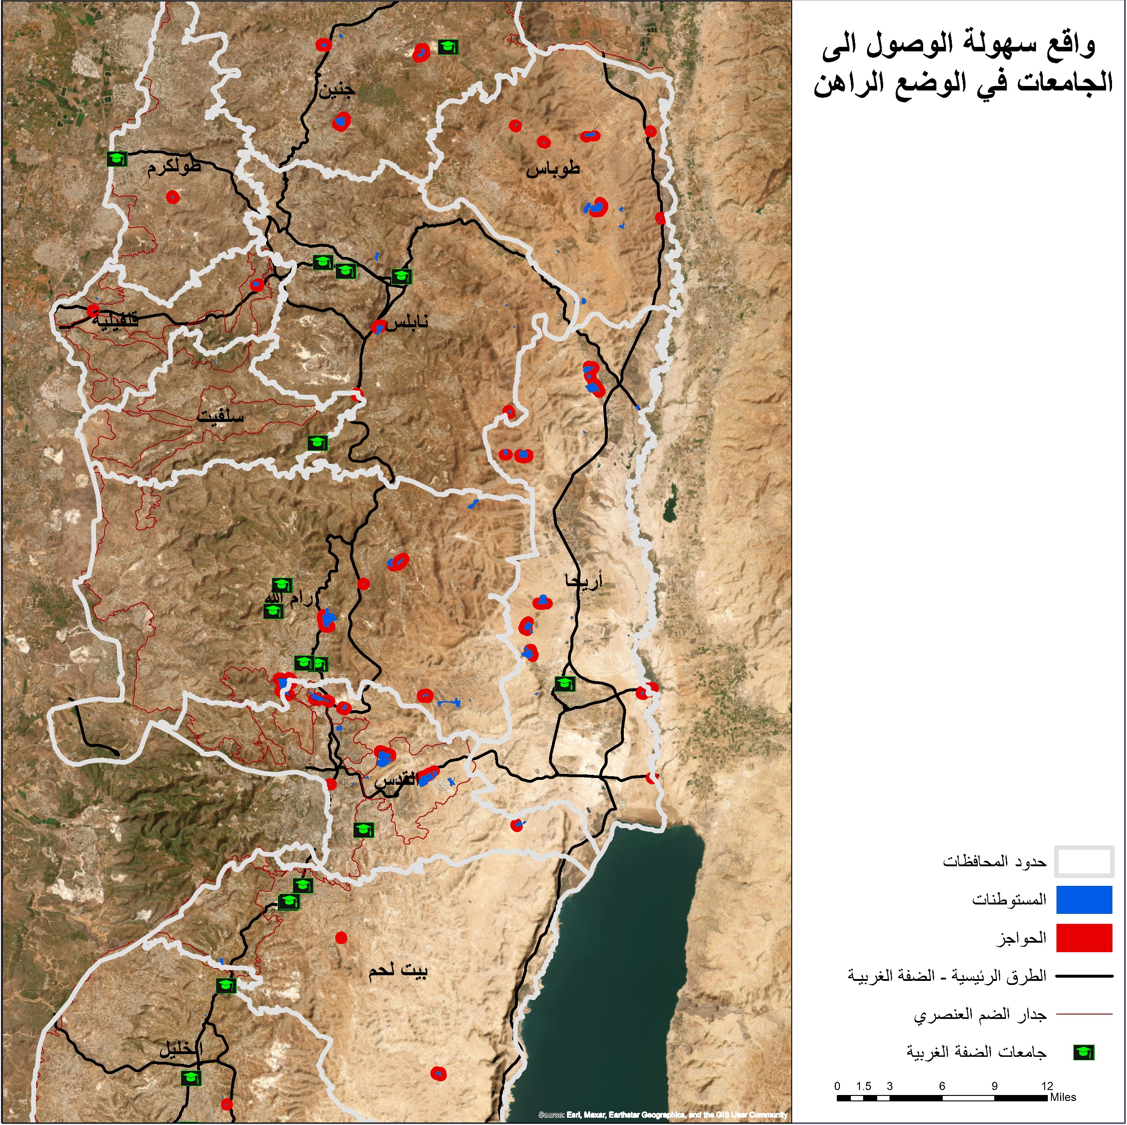
تعريف عن الجامعات
سهولة الوصول الى الجامعات
يعاني سكان الضفة الغربية من صعوبات في التنقل والذهاب الى الجامعات الخاصة بهم وذلك بسبب الظروف الراهنة بسبب الاحتلال الإسرائيلي في فلسطين، وأيضاً يعود اختيار الطلاب مؤسسة تعليمية بعيدة عن المنطقة التي يقطنون بها امر يدل على عدم التوزيع الصحيح في قطاع التعليم العالي.

Slide 12
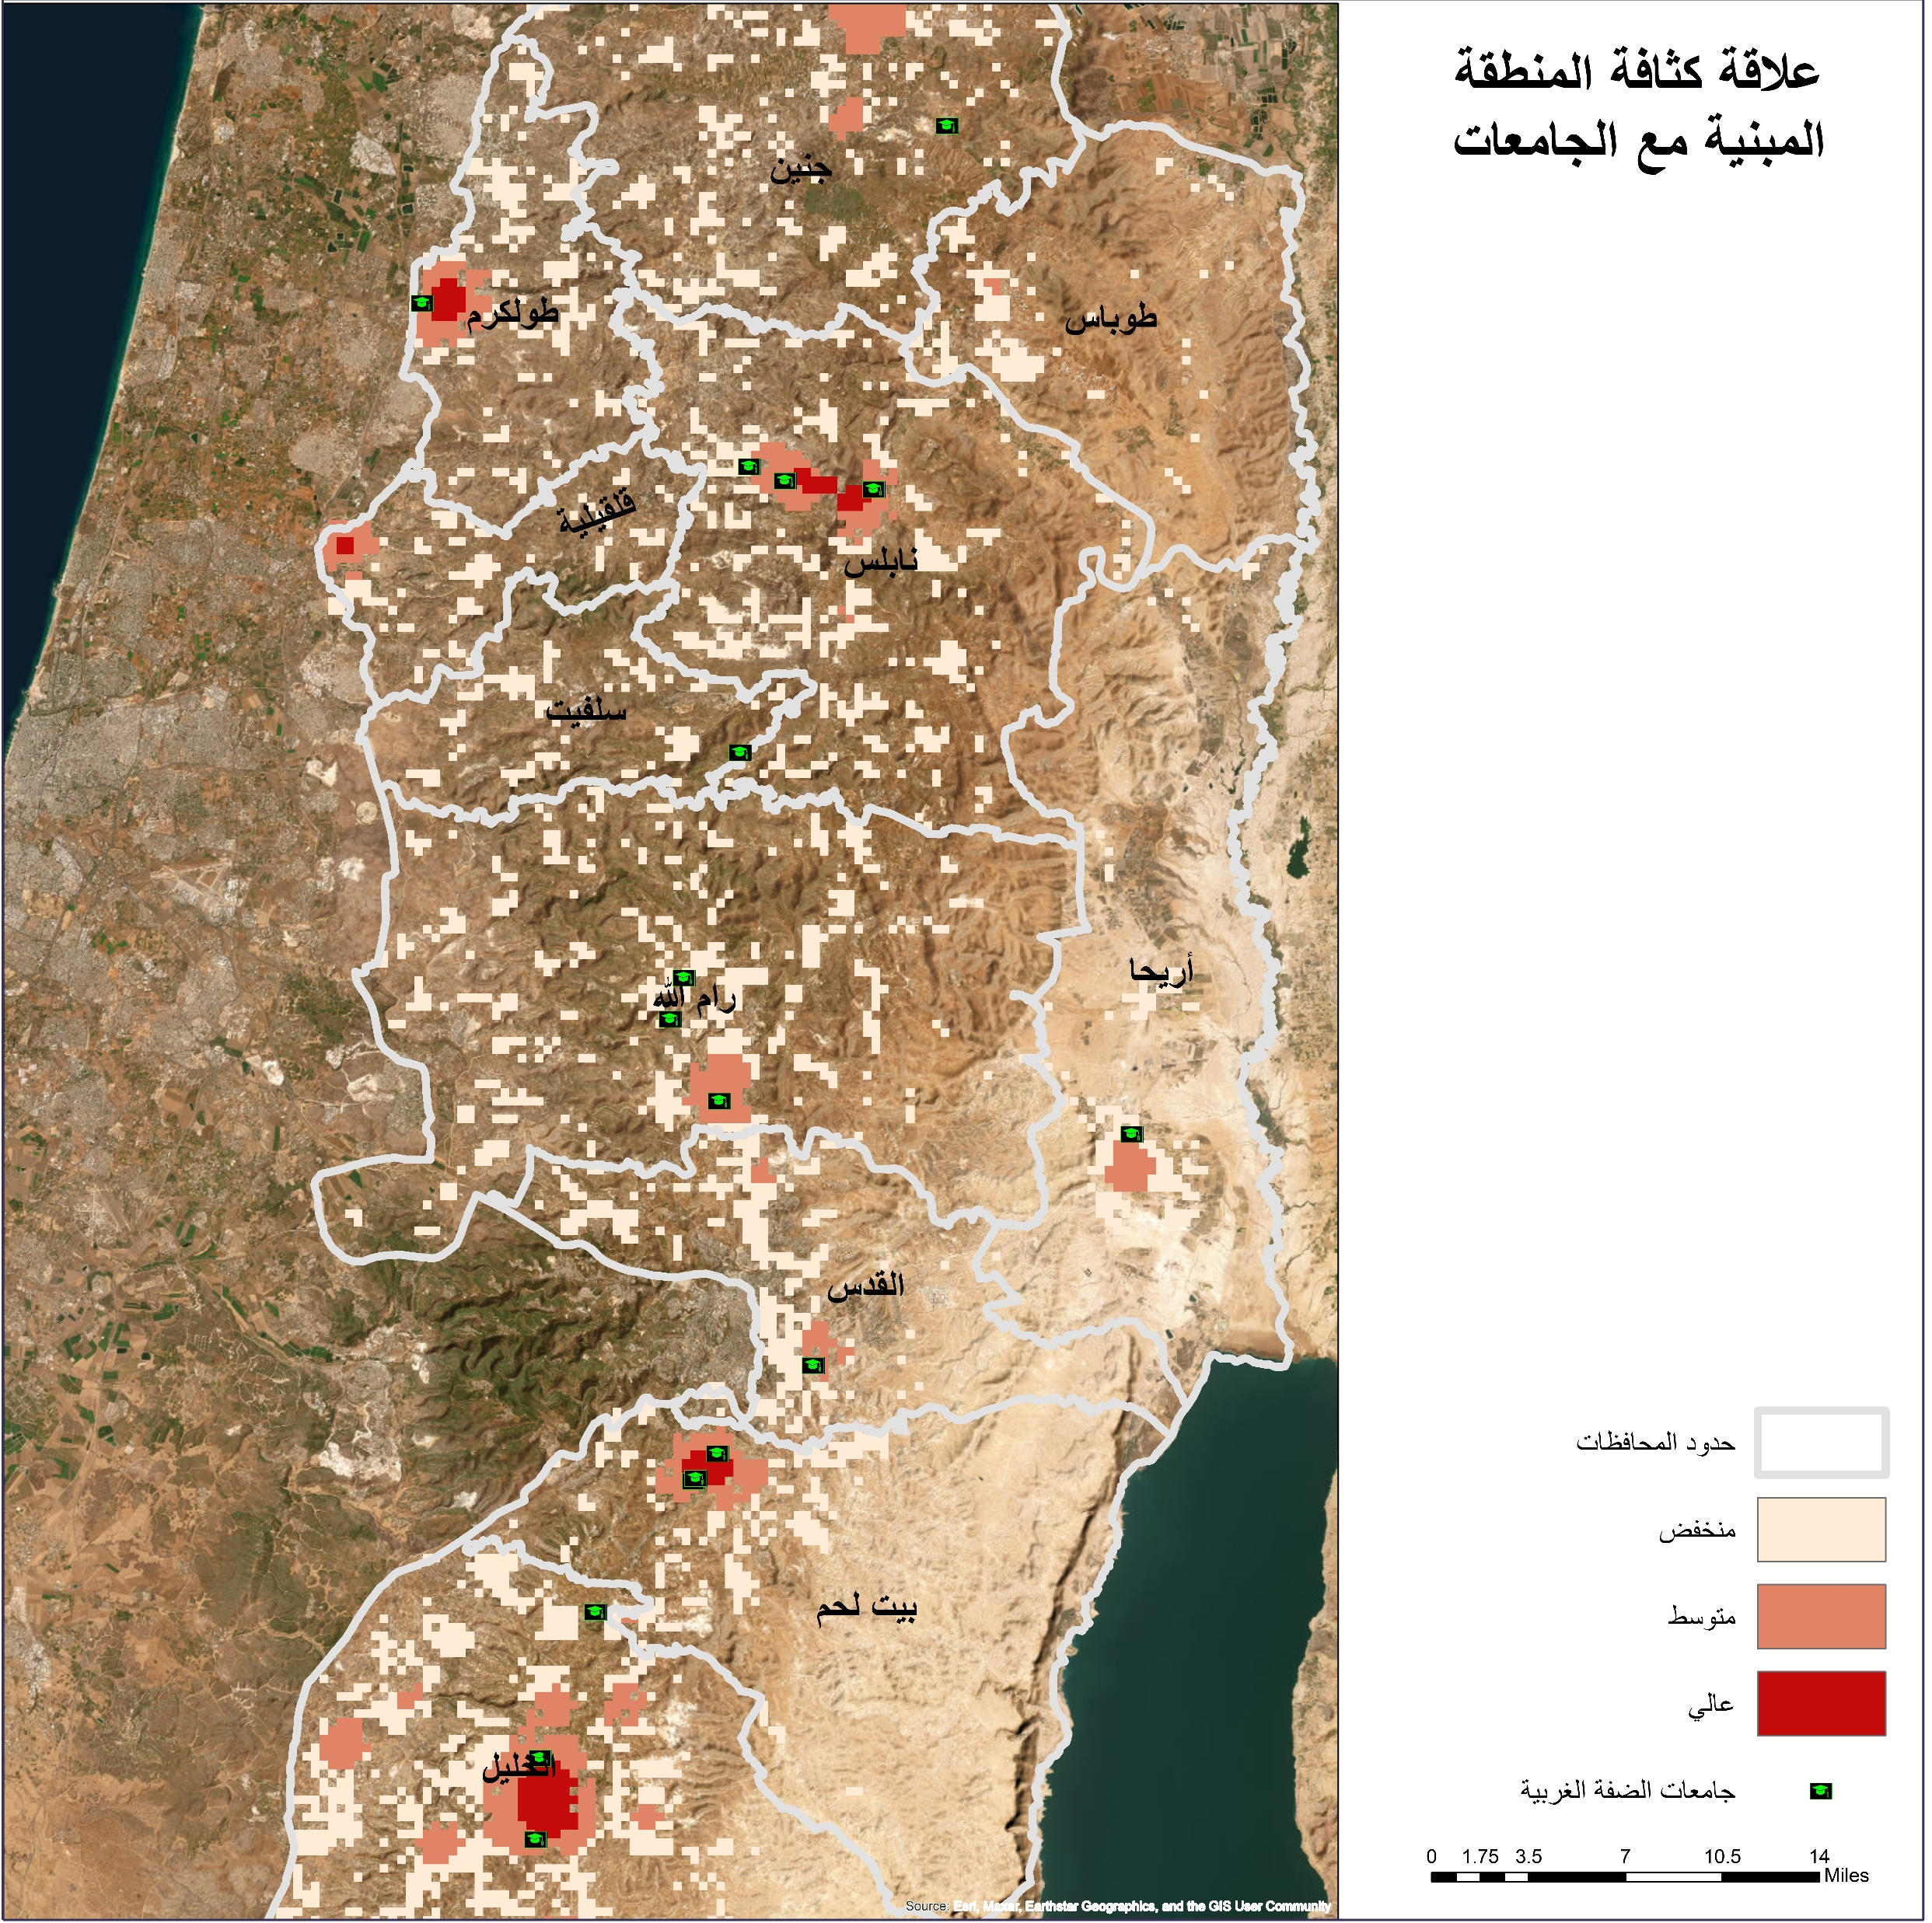
تعريف عن الجامعات
علاقة المنطقة المبنية مع الجامعات
تدل هذه الخارطة على ان معظم جامعات الضفة الغربية تقع ضمن مراكز المدن التي تعتبر اكثر المناطق كثافة سكانية في الضفة الغربية، وذلك يعود الى ان المؤسسات التعليمية هي مهمة وهي من الأمور الأهم في تحريك الاقتصاد الفلسطيني، بحيث تقوم بسحب التطور باتجاهها

Slide 13

التحليل

Slide 14
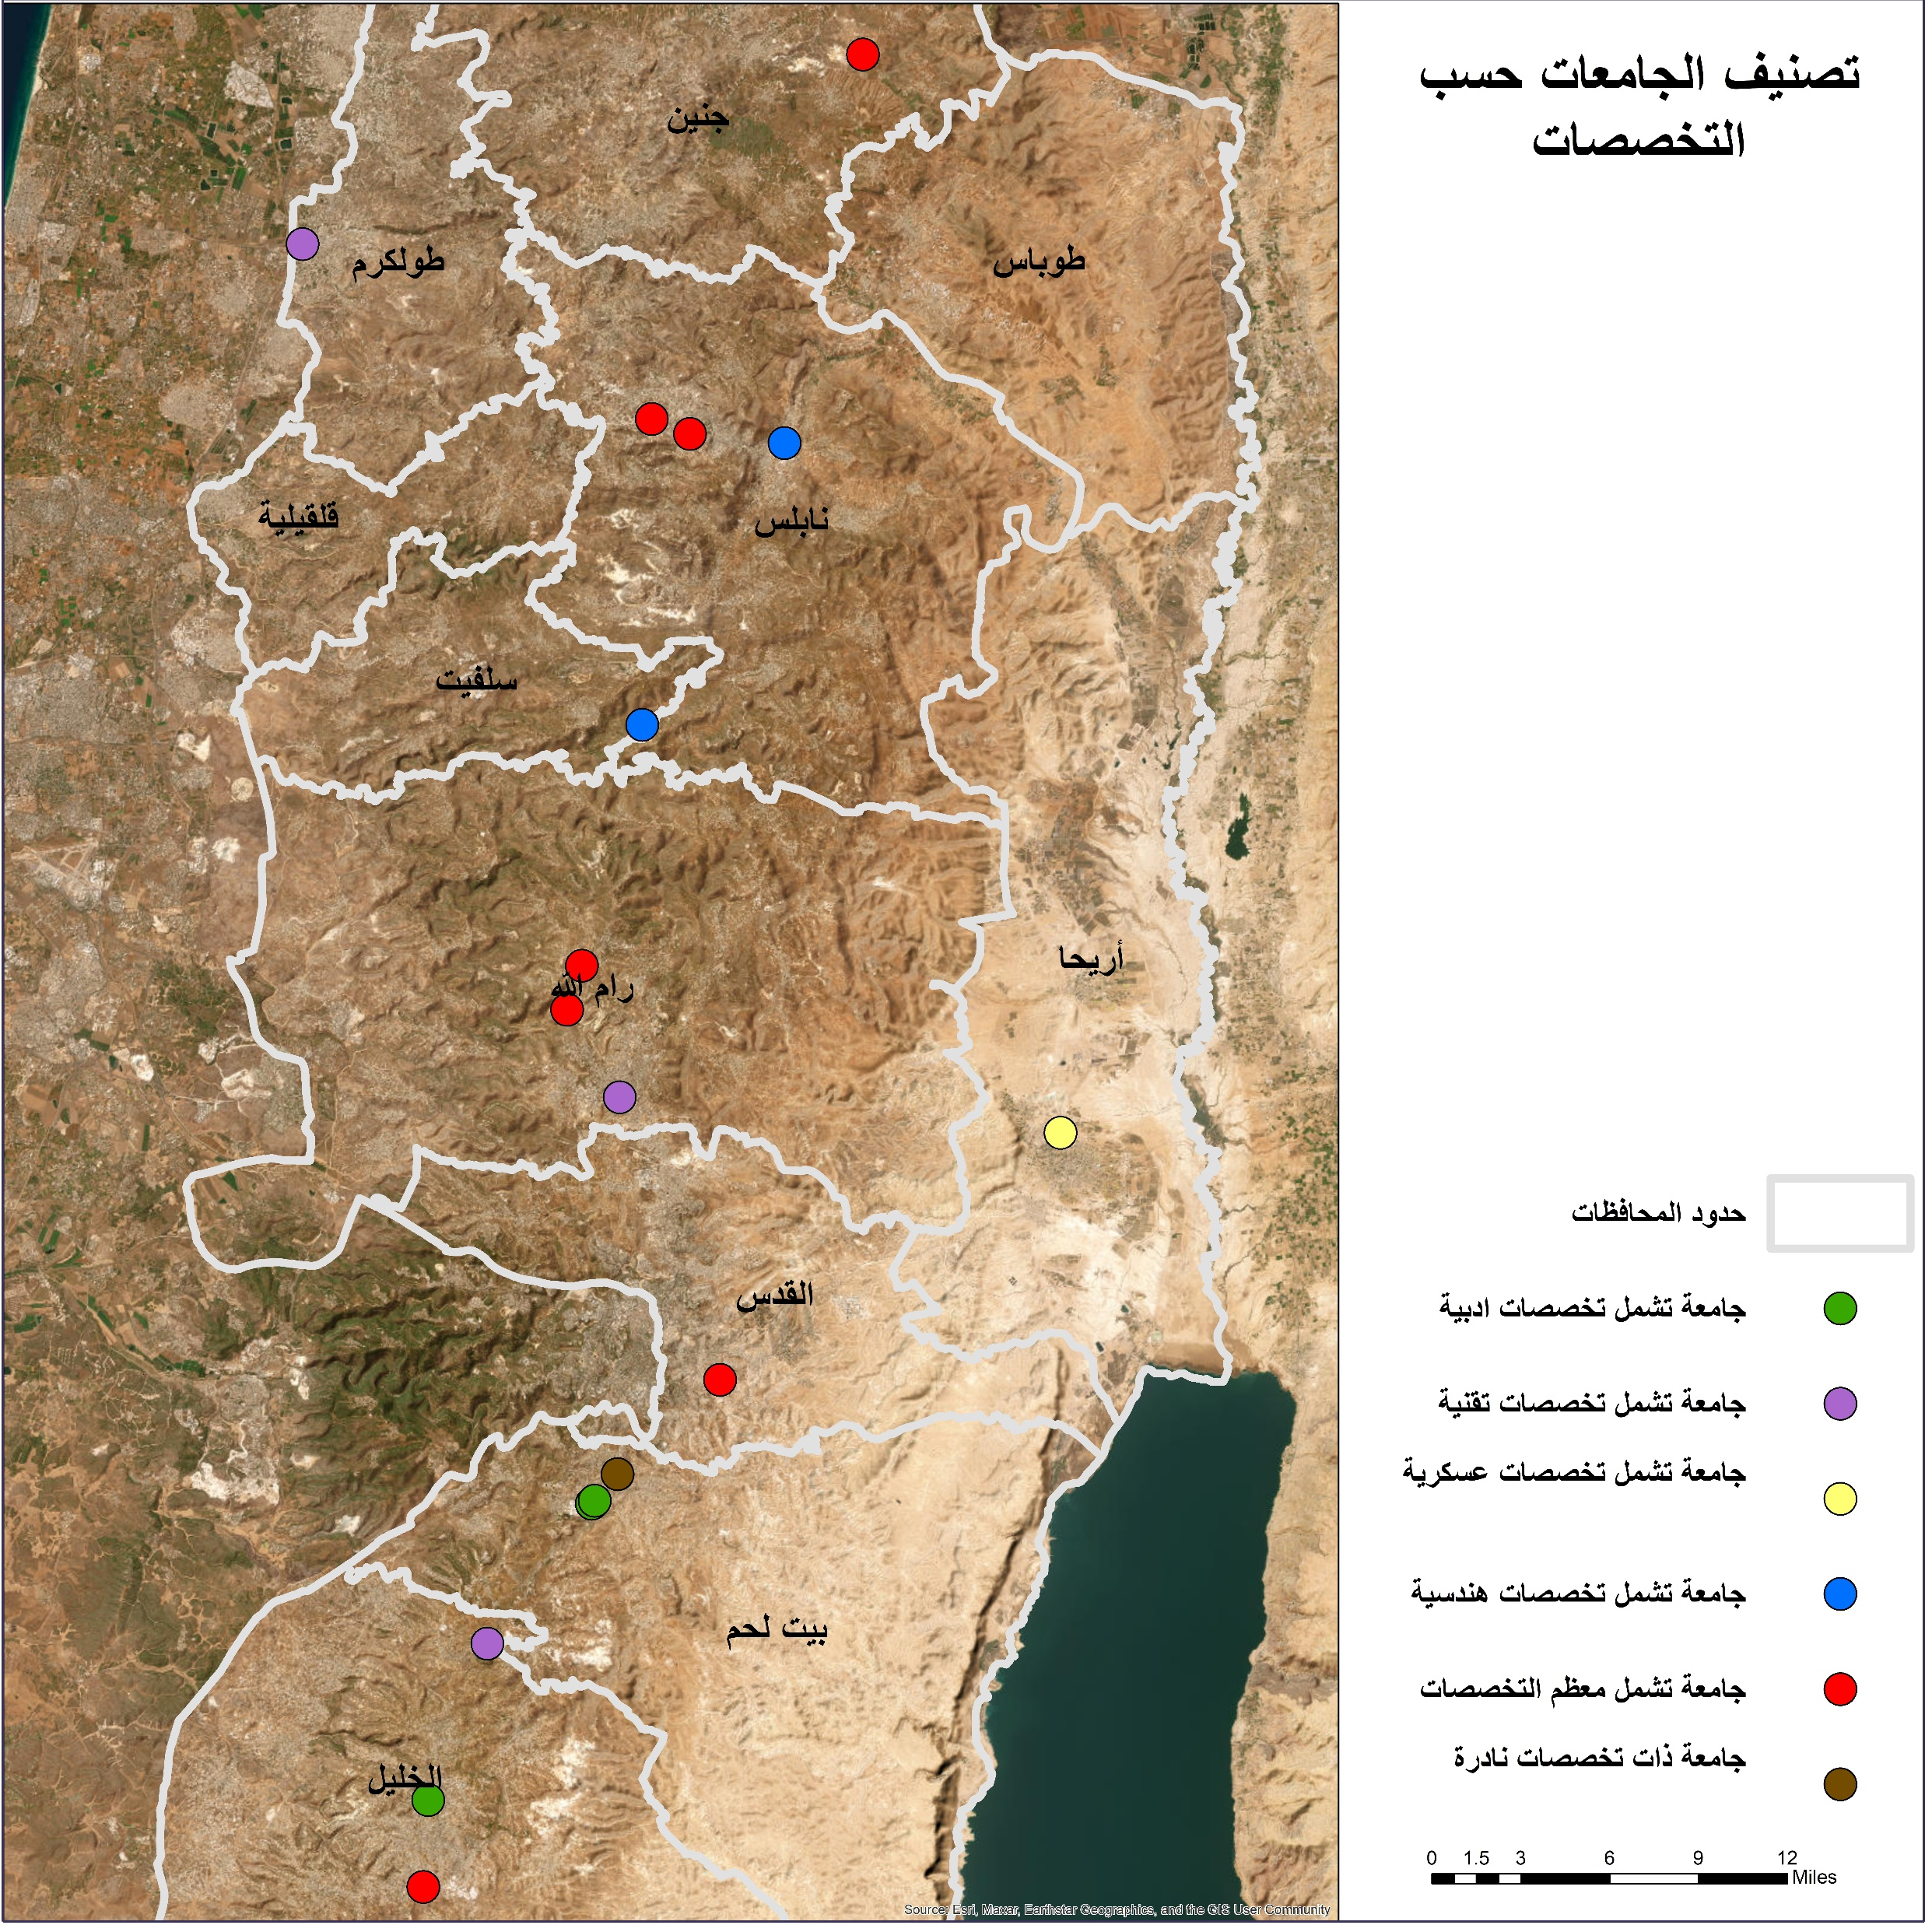
التحليل
تحليل الواقع الحالي للجامعات – تصنيف الجامعات
عدد الطلاب | تصنيف الجامعة | الجامعة
24,000 | جامعة تشمل معظم التخصصات | جامعة النجاح
14,743 | جامعة تشمل معظم التخصصات | جامعة بيرزيت
6,377 | جامعة تشمل معظم التخصصات | جامعة بولتكنك
3,087 | جامعة تشمل تخصصات ادبية | جامعة فلسطين الأهلية
10,112 | جامعة تشمل تخصصات ادبية | جامعة الخليل
3,298 | جامعة ذات تخصصات نادرة | جامعة بيت لحم
12,480 | جامعة تشمل معظم التخصصات | جامعة القدس
12,428 | جامعة تشمل تخصصات تقنية | جامعة التقنية خضوري
11,051 | جامعة تشمل معظم التخصصات | الجامعة العربية الامريكية
1,770 | جامعة تشمل تخصصات عسكرية | جامعة الاستقلال
226 | جامعة تشمل تخصصات هندسية | جامعة الزيتونة للعلوم و التكنولوجيا
495 | جامعة تشمل تخصصات ادبية | جامعة دار الكلمة للفنون و الثقافة
- | جامعة تشمل تخصصات هندسية | جامعة نابلس التقنية

Slide 15
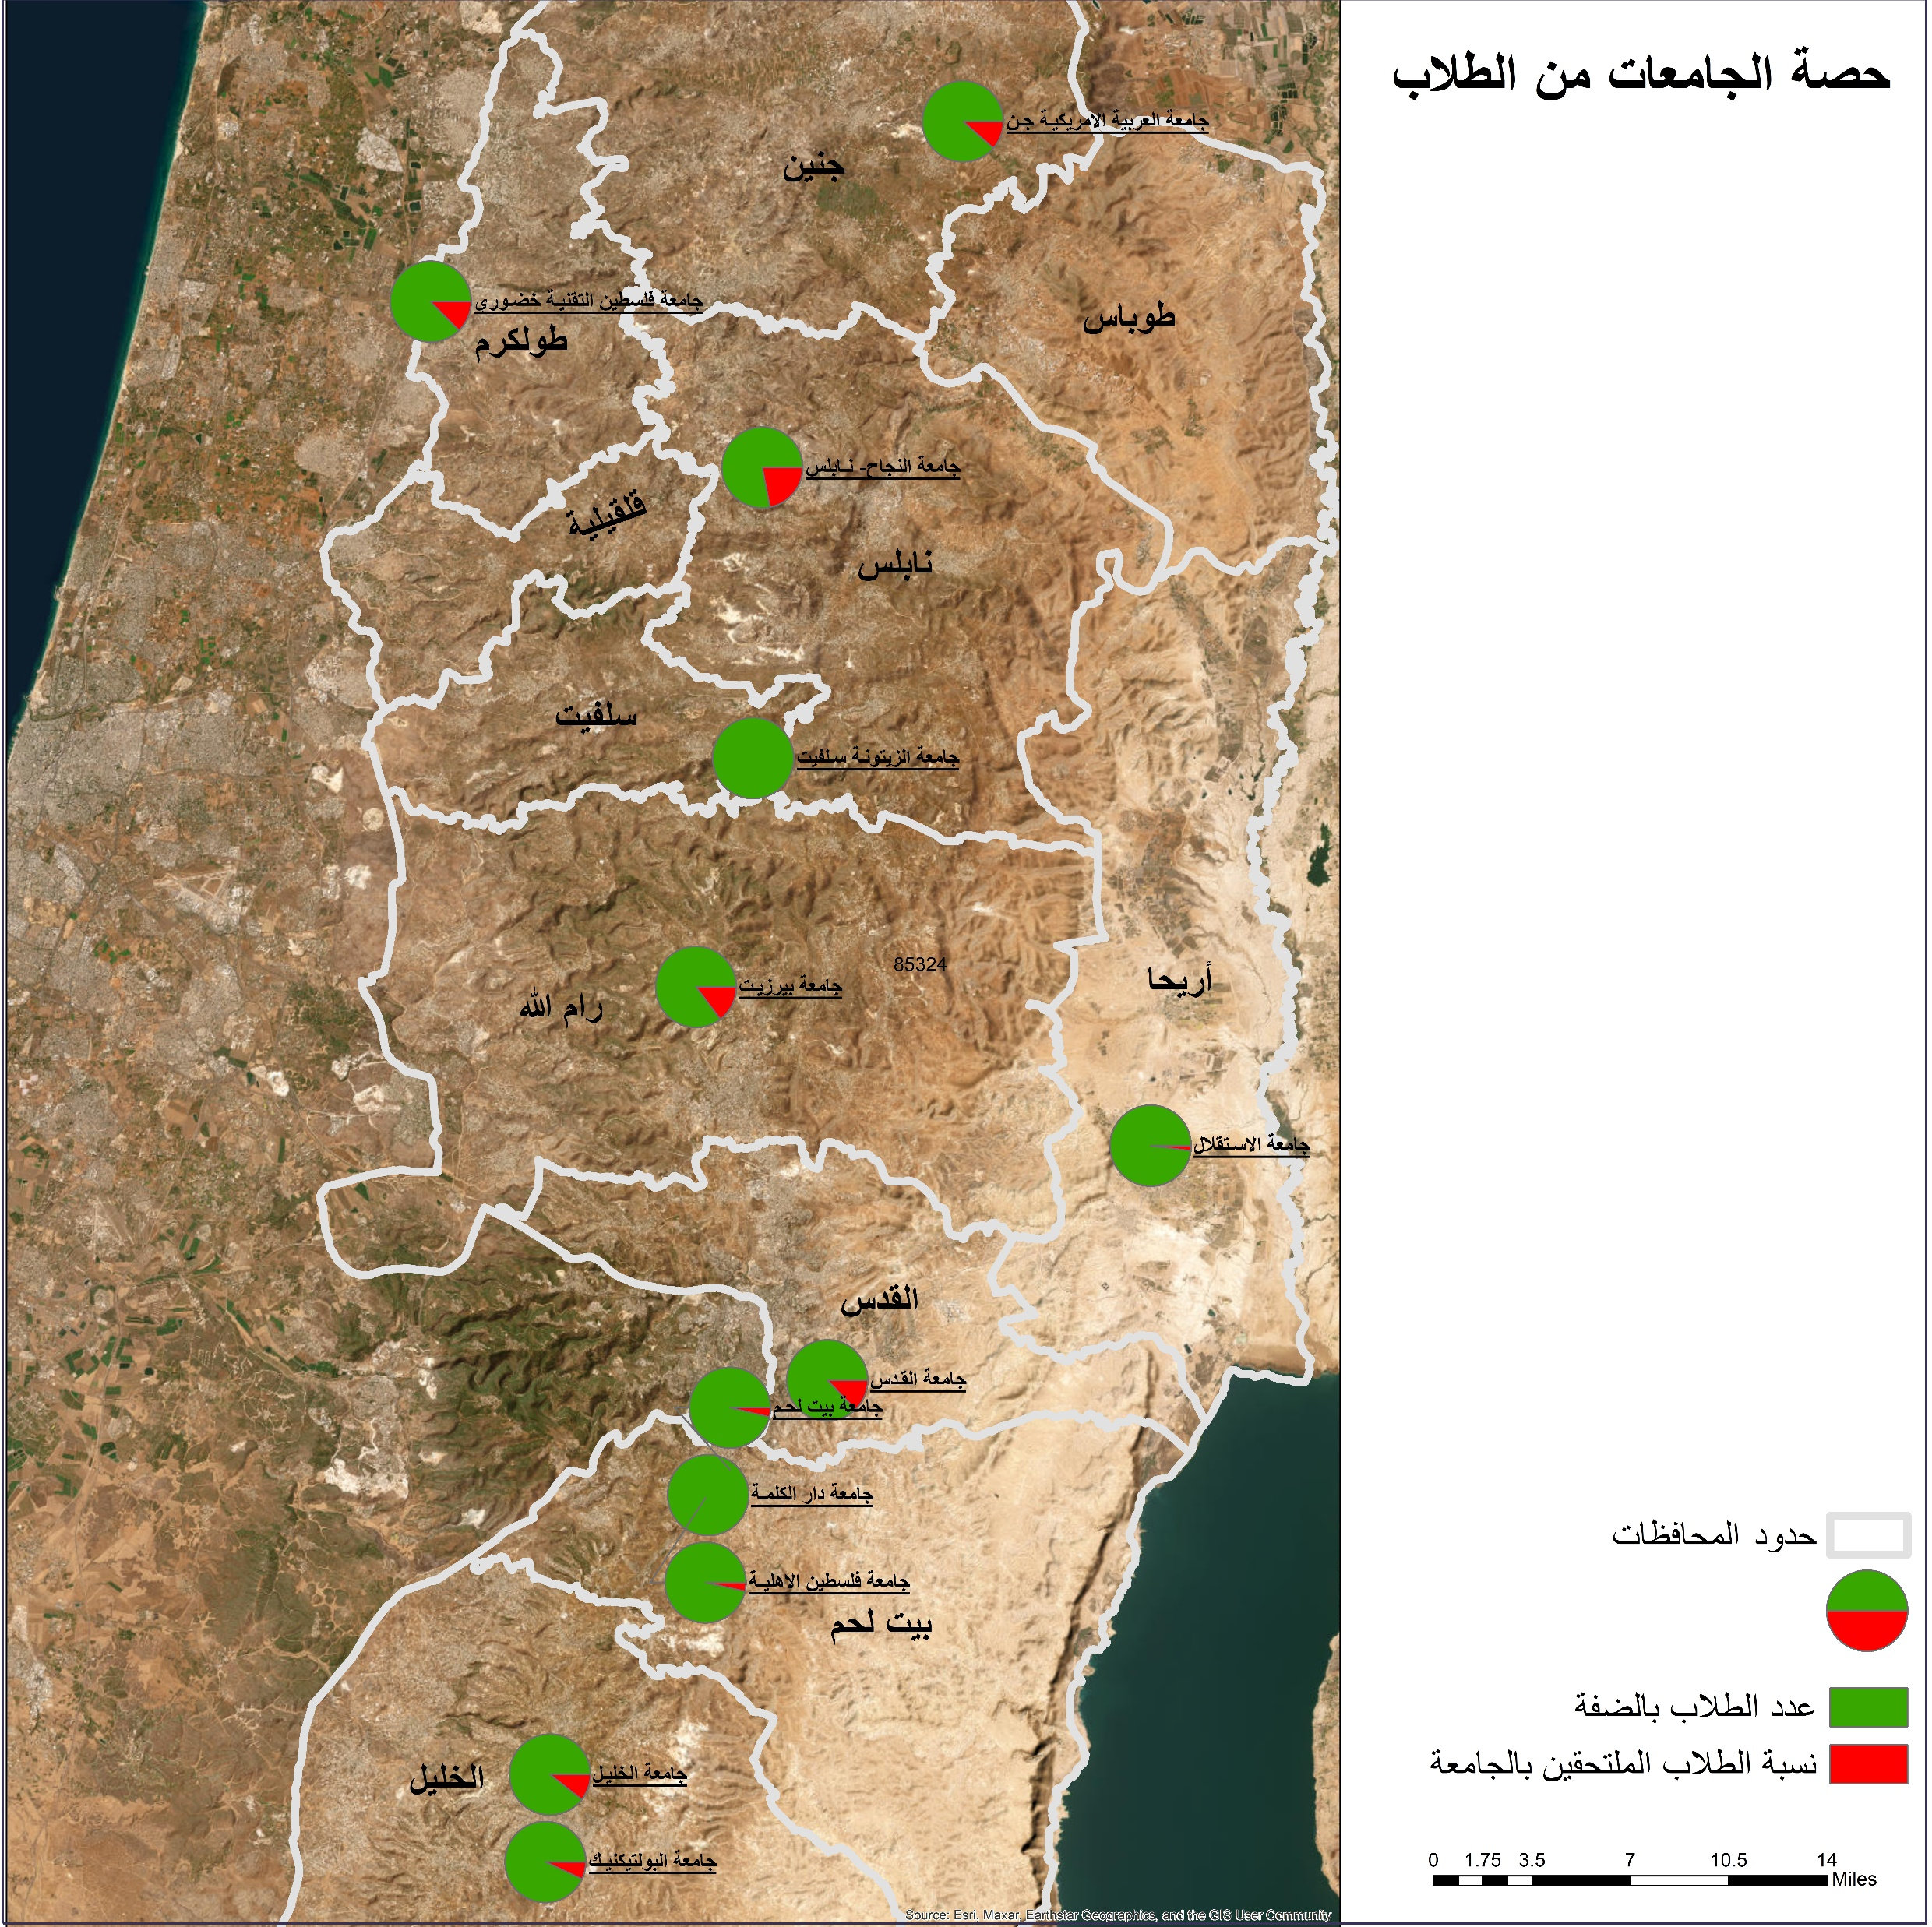
التحليل
11.04%
تحليل الواقع الحالي للجامعات – حصة الجامعات من الطلاب
12.42%
23.98%
تستحوذ جامعة النجاح الوطنية على اعلى نسبة طلاب في الضفة الغربية، ويليها جامعة بيرزيت و جامعة فلسطين التقنية خضوري و الجامعة العربية الأمريكية، لتصبح اكبر نسبة من الطلاب في الجامعات تقع في شمال الضفة الغربية.
0.23%
14.73%
1.77%
12.47%
3.30%
0.49%
3.08%
10.11%
6.37%

Slide 16
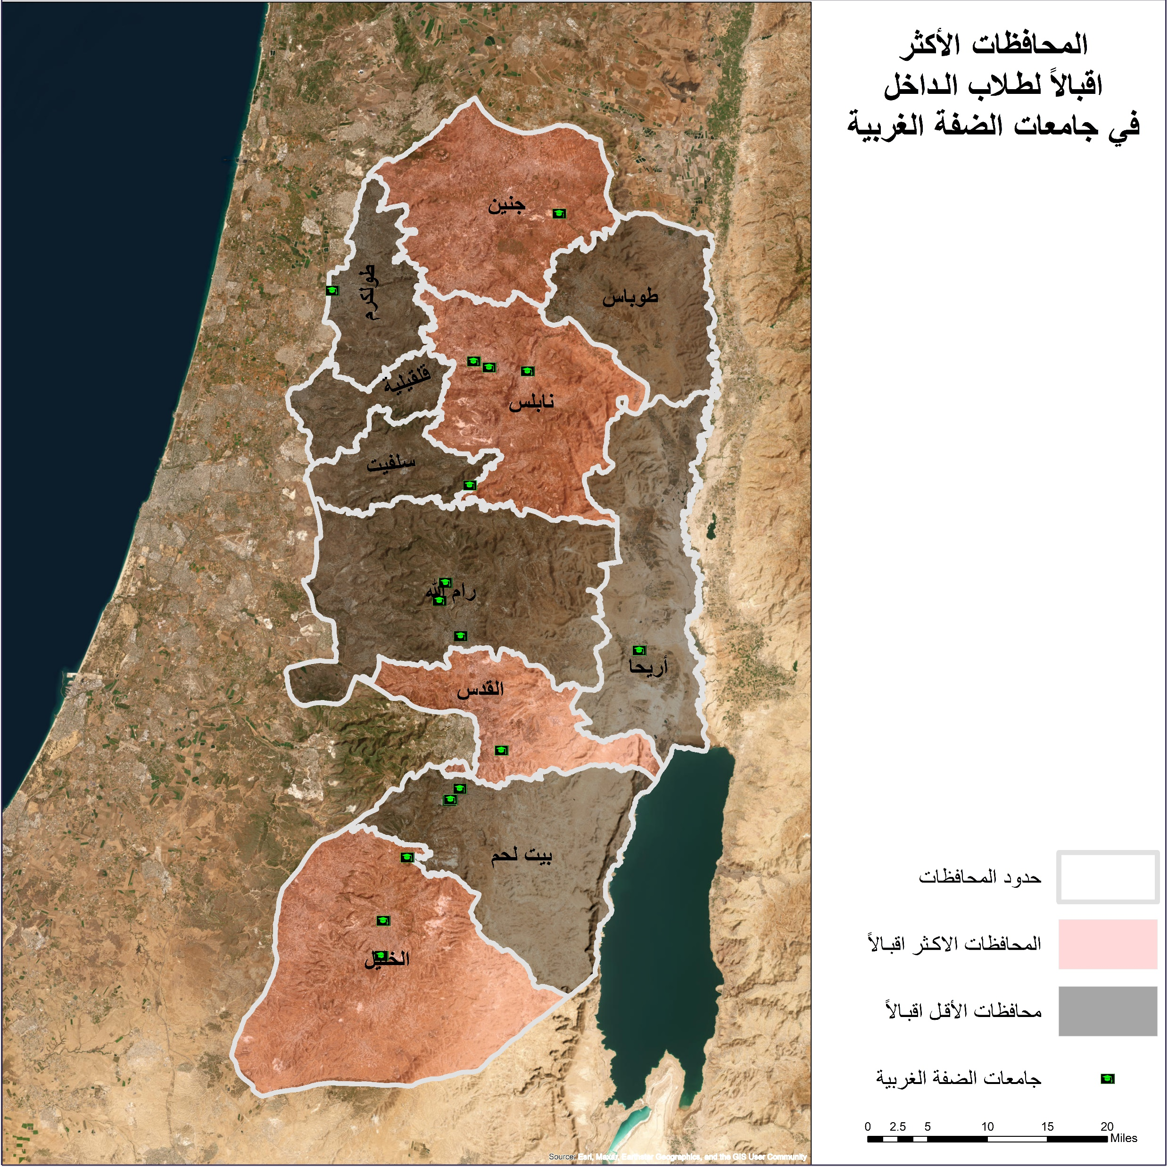

التحليل
تحليل الواقع الحالي للجامعات
ولوج طلاب الداخل المحتل الى الجامعات الفلسطينية يشكل نسبة 7% من طلاب الجامعات الرئيسية كل سنة في الضفة الغربية
عدد طلاب الداخل المحتل الدارسين في الضفة الغربية لسنة 2023
عدد الطلاب الجدد | عدد الطلاب الكلي | الجامعة
1,450 | 5000 | الجامعة العربية الامريكية
870 | 3000 | جامعة النجاح الوطنية
319 | 1100 | جامعة القدس
290 | 1000 | جامعة الخليل
7% | 6% | النسبة

Slide 17
التحليل
تحليل السكان – عدد السكان الحالي، المستقبلي
الاسقاطات السكانية بافتراض عودة النازحين في الضفة الغربية | ضفة الغربية
السنة | ذكور | اناث | كلا الجنسين
2030 | 1,912,260 | 1,850,010 | 3,762,270
2040 | 2,988,456 | 2,900,415 | 5,888,871
2050 | 3,486,964 | 3,391,148 | 6,878,112
الاسقاطات السكانية بخلاف فرضية عودة النازحين
كلا الجنسين | انثى | ذكر | السنة
3,256,906 | 1,598,932 | 1,657,974 | 2023
3,762,270 | 1,850,010 | 1,912,260 | 2030
4,981,732 | 2,445,711 | 2,536,021 | 2040
6,396,671 | 3,140,355 | 3,256,316 | 2050

Slide 18
التحليل
تحليل السكان – فئة الشباب
اعداد السكان من عمر 18 الى عمر 23 سنة خلال السنوات ضمن اطار عودة النازحين
في ظل عودة النازحين
2050 | 2040 | 2030 | 2023 | العمر
136,364 | 106,201 | 82,709 | 64,414 | 18
134,116 | 104,450 | 81,346 | 63,352 | 19
131,881 | 102,709 | 79,990 | 62,296 | 20
129,510 | 100,862 | 78,552 | 61,176 | 21
127,232 | 99,088 | 77,170 | 60,100 | 22
125,415 | 97,674 | 76,068 | 59,242 | 23
784,518 | 610,983 | 475,834 | 370,580 | المجموع

Slide 19

طلاب الثانوية العامة
الداخل المحتل
طلاب الثانوية العامة
الضفة
التحليل
تحليل الطلاب – توجه الطلاب
نجاح
رسوب
سياق اخر
خارج الوطن
اكمال
كلية / جامعة
داخل الوطن
التعليم المفتوح
كليات مجتمع
كليات جامعية
جامعات تقليدية

Slide 20
التحليل
مكملين الثانوية العامة على مدار السنوات
نسبة نجاح المكملين | عدد الطلاب الناجحين منهم | عدد طلاب المكملين | السنة | فترة ما قبل التحرير
61% | 5,025 | 8,238 | 2017
75.39% | 6,694 | 8,879 | 2018
66.43 % | 5,884 | 8,858 | 2019
65.68% | 6,014 | 9,156 | 2020
%64.58 | 5,480 | 8,486 | 2021
%62.89 | 6,156 | 9,788 | 2022
%65 | 6,576 | 10,117 | 2023
%65 | 7,388 | 11,367 | 2030
%65 | 7,885 | 12,131 | 2040 | في ظل عدم عودة النازحين
%65 | 8,881 | 13,663 | 2050
%65 | 10,545 | 16,223 | 2040 | في ظل عودة النازحين
%65 | 11,101 | 17,079 | 2050
تحليل الطلاب – توجه الطلاب
خريجين الثانوية العامة على مدار السنوات
نسبة النجاح | الغير ناجحين | الناجحين | عدد الطلاب | السنة | فترة ما قبل التحرير
72 % | 11,288 | 29,024 | 40,312 | 2017
%71.37 | 13,145 | 32,766 | 45,911 | 2018
69.34% | 13,510 | 30,562 | 44,076 | 2019
71.32% | 12,452 | 30,962 | 43,414 | 2020
71.37% | 13,293 | 33,136 | 46,429 | 2021
%68.12 | 15,531 | 33,185 | 48,716 | 2022
70% | 14,790 | 34,509 | 49,299 | 2023
70% | 16,966 | 39,585 | 56,551 | 2030
70% | 18,106 | 42,246 | 60,352 | 2040 | في ظل عدم عودة النازحين
70% | 20,394 | 47,584 | 67,978 | 2050
70% | 24,214 | 56,498 | 80,712 | 2040 | في ظل عودة النازحين
70% | 25,492 | 59,480 | 84,972 | 2050
نسبة الطلاب النازحين مقارنة بطلاب الضفة الغربية هي: 25%
معدل نسبة الطلاب المكملين من طلاب الرسوب على مر السنوات في الثانوية العامة هي: 67%
نسبة عدد خريجين الثانوية العامة من عمر 18 سنة هي : 76%

Slide 21
التحليل
تحليل الطلاب – توجه الطلاب
توزيع الطلاب الجدد على نطاق التعليم العالي في الضفة الغربية
البرنامج العام | 2019 | 2020 | 2021 | 2022
جامعات تقليدية | 15,624 | 22,332 | 22,137 | 24,189
كليات جامعية | 1,424 | 474 | 1882 | 2,027
كليات المجتمع | 2,685 | 3,617 | 2416 | 2,381
التعليم المفتوح | 12,595 | 11,076 | 8687 | 8,740
المجموع | 32,328 | 37,499 | 35,122 | 37,337
نسب الطلاب الجدد في الذهاب الى مؤسسات التعليم العالي في الضفة الغربية
avg | 2019 | 2020 | 2021 | 2022 | نوع المؤسسة
59% | 48.33% | 59.55% | 63.03% | 64.79% | جامعات تقليدية
4% | 4.40% | 1.26% | 5.36% | 5.43% | كليات جامعية
8% | 8.31% | 9.65% | 6.88% | 6.38% | كليات المجتمع
29% | 38.96% | 29.54% | 24.73% | 23.41% | التعليم المفتوح

Slide 22
جدول بالطلبة الجدد الملتحقين بالجامعات التقليدية في الضفة الغربية
التحليل
تحليل الطلاب
Avg | 2019 | 2020 | 2021 | 2022 | 2023 | الجامعة
5,442 | 5,212 | 5,199 | 5,220 | 5,703 | 5,877 | جامعة النجاح
3,520 | 3,547 | 3,458 | 3,500 | 3,495 | 3,601 | جامعة بيرزيت
1,275 | 927 | 1,135 | 1,142 | 1,562 | 1,610 | جامعة بولتكنك
707 | 589 | 588 | 497 | 917 | 945 | جامعة فلسطين الأهلية
2,263 | 1,967 | 2,355 | 2,335 | 2294 | 2,364 | جامعة الخليل
965 | 954 | 942 | 998 | 950 | 979 | جامعة بيت لحم
2,801 | 2,523 | 2,725 | 2,655 | 3,005 | 3,097 | جامعة القدس
1,893 | 1,736 | 1,951 | 1938 | 1,890 | 1,948 | جامعة التقنية خضوري / طولكرم
404 | - | - | 458 | 372 | 383 | جامعة التقنية خضوري/ العروب
502 | - | - | 498 | 496 | 511 | جامعة التقنية خضوري/ رام الله
2,608 | 2,374 | 2,447 | 2,428 | 2,851 | 2,938 | الجامعة العربية الامريكية
460 | 465 | 475 | 445 | 450 | 464 | جامعة الاستقلال
98 | - | - | - | 96 | 99 | جامعة الزيتونة للعلوم و التكنولوجيا
140 | - | - | - | 138 | 142 | جامعة دار الكلمة للفنون و الثقافة
71 | - | - | - | 70 | 72 | جامعة نابلس التقنية
23,149 |  |  |  |  |  | المجموع
مع طلاب الساحل
+7% = 24,769

Slide 23
التحليل
تحليل الطلاب – سنة 2023 الوضع ا لحالي
مكمل ناجح |  | ناجح |  |  |  |  | غير ناجح
6,576 |  | 34,509 |  |  |  |  | 14,790
41,085
سياق اخر 9% | الخارج 10% | مناطق الضفة الغربية 81%
3,697 | 4,108 | 33,278 |  |  | مناطق الساحل 7% | مناطق الساحل 7%
 | 5,189 |  |  |  | 2,329 | 3,672
5,189 |  | جامعات الضفة الغربية
 |  | 33,278
 |  | التعليم المفتوح 29% | كليات مجتمع 8% | كليات جامعية 4% |  | جامعات تقليدية 59%
 |  | 9,650 | 2,662 | 1,331 |  | 21,008
معدل اعداد الطلبة الجدد في الجامعات التقليدية
24,769

Slide 24
التحليل
تحليل الطلاب – سنة 2030
قبل رجوع النازحين
مكمل ناجح |  | ناجح |  |  |  |  | غير ناجح
7,388 |  | 39,585 |  |  |  |  | 16,966
46,973
سياق اخر 9% | الخارج 10% | مناطق الضفة الغربية 81%
4,227 | 4,697 | 38,048 |  |  | مناطق الساحل 7% | مناطق الساحل 7%
 | 5,189 |  |  |  | 2,663 | 3,672
5,189 |  | جامعات الضفة الغربية
 |  | 38048
 |  | التعليم المفتوح 29% | كليات مجتمع 8% | كليات جامعية 4% |  | جامعات تقليدية 59%
 |  | 11,033 | 3,043 | 15,21 |  | 24,019
24,769
معدل اعداد الطلبة الجدد في الجامعات التقليدية

Slide 25
التحليل
تحليل الطلاب – سنة 2040
فترة رجوع النازحين
مكمل ناجح |  | ناجح |  |  |  |  | غير ناجح
10,545 |  | 56,498 |  |  |  |  | 24,214
67,043
سياق اخر 9% | الخارج 10% | مناطق الضفة الغربية 81%
6,033 | 6,704 | 54,304 |  |  | مناطق الساحل 7% | مناطق الساحل 7%
 | 5,189 |  |  |  | 2,242 | 3,672
5,189 |  | جامعات الضفة الغربية
 |  | 54,304
 |  | التعليم المفتوح 29% | كليات مجتمع 8% | كليات جامعية 4% |  | جامعات تقليدية 59%
 |  | 15,748 | 4,344 | 2,172 |  | 34,281
24,769
معدل اعداد الطلبة الجدد في الجامعات التقليدية

Slide 26
التحليل
تحليل الطلاب – سنة 2050
فترة رجوع النازحين
مكمل ناجح |  | ناجح |  |  |  |  | غير ناجح
11,101 |  | 59,480 |  |  |  |  | 25,492
70,581
سياق اخر 9% | الخارج 10% | مناطق الضفة الغربية 81%
6,352 | 7,058 | 57,170 |  |  | مناطق الساحل 7% | مناطق الساحل 7%
 | 5,189 |  |  |  | 2,361 | 3,672
5,189 |  | جامعات الضفة الغربية
 |  | 57,170
 |  | التعليم المفتوح 29% | كليات مجتمع 8% | كليات جامعية 4% |  | جامعات تقليدية 59%
 |  | 16,864 | 4,652 | 2,326 |  | 36,091
24,769
معدل اعداد الطلبة الجدد في الجامعات التقليدية

Slide 27
جدول يظهر المساحة المستخدمة من الحرم الجامعي في كل جامعة
التحليل
تحليل الطلاب – الجامعات ومساحاتها
نسبة المساحة المستخدمة من الحرم الجامعي | مساحة المستخدمة من الحرم الجامعي | مساحة الحرم الجامعي | المحافظة | الجامعة
97% | دونم143.5 | 116 دونم من الحرم الجديد 30 دونم من الحرم القديم | محافظة نابلس | جامعة النجاح
30% | 243 دونم | 810 دونم | محافظة رام الله البيرة | جامعة بيرزيت
98% | 11.4 دونم | 11.6 دونم | محافظة الخليل | جامعة بولتكنك
45% | 14.5 دونم | 32 دونم | محافظة بيت لحم | جامعة فلسطين الأهلية
46% | 52دونم | 112 دونم | محافظة الخليل | جامعة الخليل
91% | 22 دونم | 24 دونم | محافظة بيت لحم | جامعة بيت لحم
87% | 116.5 | 133 دونم | محافظة القدس | جامعة القدس
50% | 178.8 دونم | 360 دونم | محافظة طولكرم محافظة رام الله مخيم العروب | جامعة التقنية خضوري
77% | 235.621 دونم | 305,121 دونم | محافظة جنين | الجامعة العربية الامريكية
89% | 20.108 | 22,408 دونم | محافظة رام الله البيرة | الجامعة العربية الامريكية فرع رام الله
89% | 134.3 | 150 دونم | محافظة اريحا | جامعة الاستقلال
18% | 33 دونم | 180 دونم | محافظة سلفيت | جامعة الزيتونة للعلوم و التكنولوجيا
91% | 24.8 دونم | 27 دونم | محافظة الخليل | جامعة دار الكلمة للفنون و الثقافة
- | - | 140 دونم | محافظة نابلس | جامعة نابلس التقنية

Slide 28
التحليل
تحليل التخصصات– التوجه التخصصي للطلاب
جدول يعرض التخصصات حسب برنامج اسكد و أعداد الطلبة فيها خلال السنوات في الجامعات التقليدية في فلسطين
البرنامج العام | 2019 | 2020 | 2021 | 2022
التعليم | 20,691 | 18,831 | 16,968 | 16,566
الفنون و العلوم الإنسانية | 15,263 | 15,211 | 14,826 | 15,807
العلوم الاجتماعية و الصحافة و الإعلام | 10,483 | 9,799 | 9,076 | 8,878
الأعمال و الإدارة والقانون | 32,482 | 33,924 | 33,177 | 23,704
العلوم الطبيعية و الرياضيات والإحصاء | 5,676 | 5,564 | 5,080 | 5,423
تكنولوجيا الاتصالات و المعلومات | 6,674 | 9,087 | 11,075 | 13,470
الهندسة و التصنيع و البناء | 17,003 | 17,441 | 18,108 | 17,760
الزراعة و الجراحة و مصائد الأسماك و البيطرة | 1,065 | 1,097 | 1,287 | 1,385
الصحة و الرفاه | 27,991 | 31,954 | 36,077 | 41,396
الخدمات | 1,534 | 1,494 | 1,403 | 1,433
مجالات أخرى | 175 | 128 | 154 | 238
المجموع | 139,037 | 144,512 | 147,231 | 155,060

Slide 29
التحليل
تحليل التخصصات – التوجه التخصصي للطلاب

Slide 30
التحليل
تحليل الطلاب – عدد التخصصات بالجامعات

Slide 31
التحليل
تحليل الطلاب – عدد الجامعات التي تحمل تخصص معين
اسنان
أظهرت دراسة تحليل التخصصات ان هناك عدد كبير من التخصصات نفسها في عدد كبير من الجامعات الفلسطينية، وعلى نقيض ذلك، وجود عدة من التخصصات التي لا تحتل عدد كبير من الجامعات.
امنية

Slide 32
النتائج

Slide 33
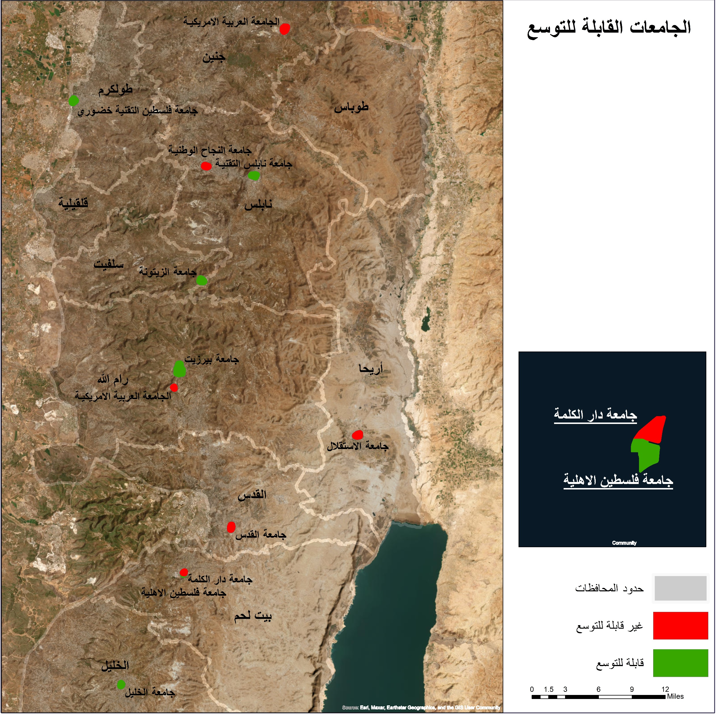
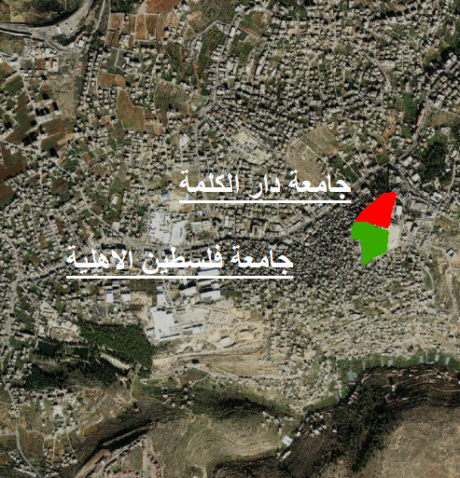
النتائج
الفترة الأولى من 2023 الى 2030 – الجامعات القابلة للتوسع
عدد الكلي للطلاب الجدد في الجامعات:35,607
عدد طلاب الجامعات التقليدية: 21,963
معدل قبول الطلبة الجدد في الجامعات التقليدية خلال السنوات : 24,019
في هذه الفترة سيتوجه قطاع التعليم العالي الى التوسع ضمن حدود الجامعات القابلة للتوسع
وأيضاً التعديل على التخصصات حسب المعطيات السابقة بما يتلاءم مع سوق العمل
وذلك وفقاً للاحتياج المستقبلي

Slide 34
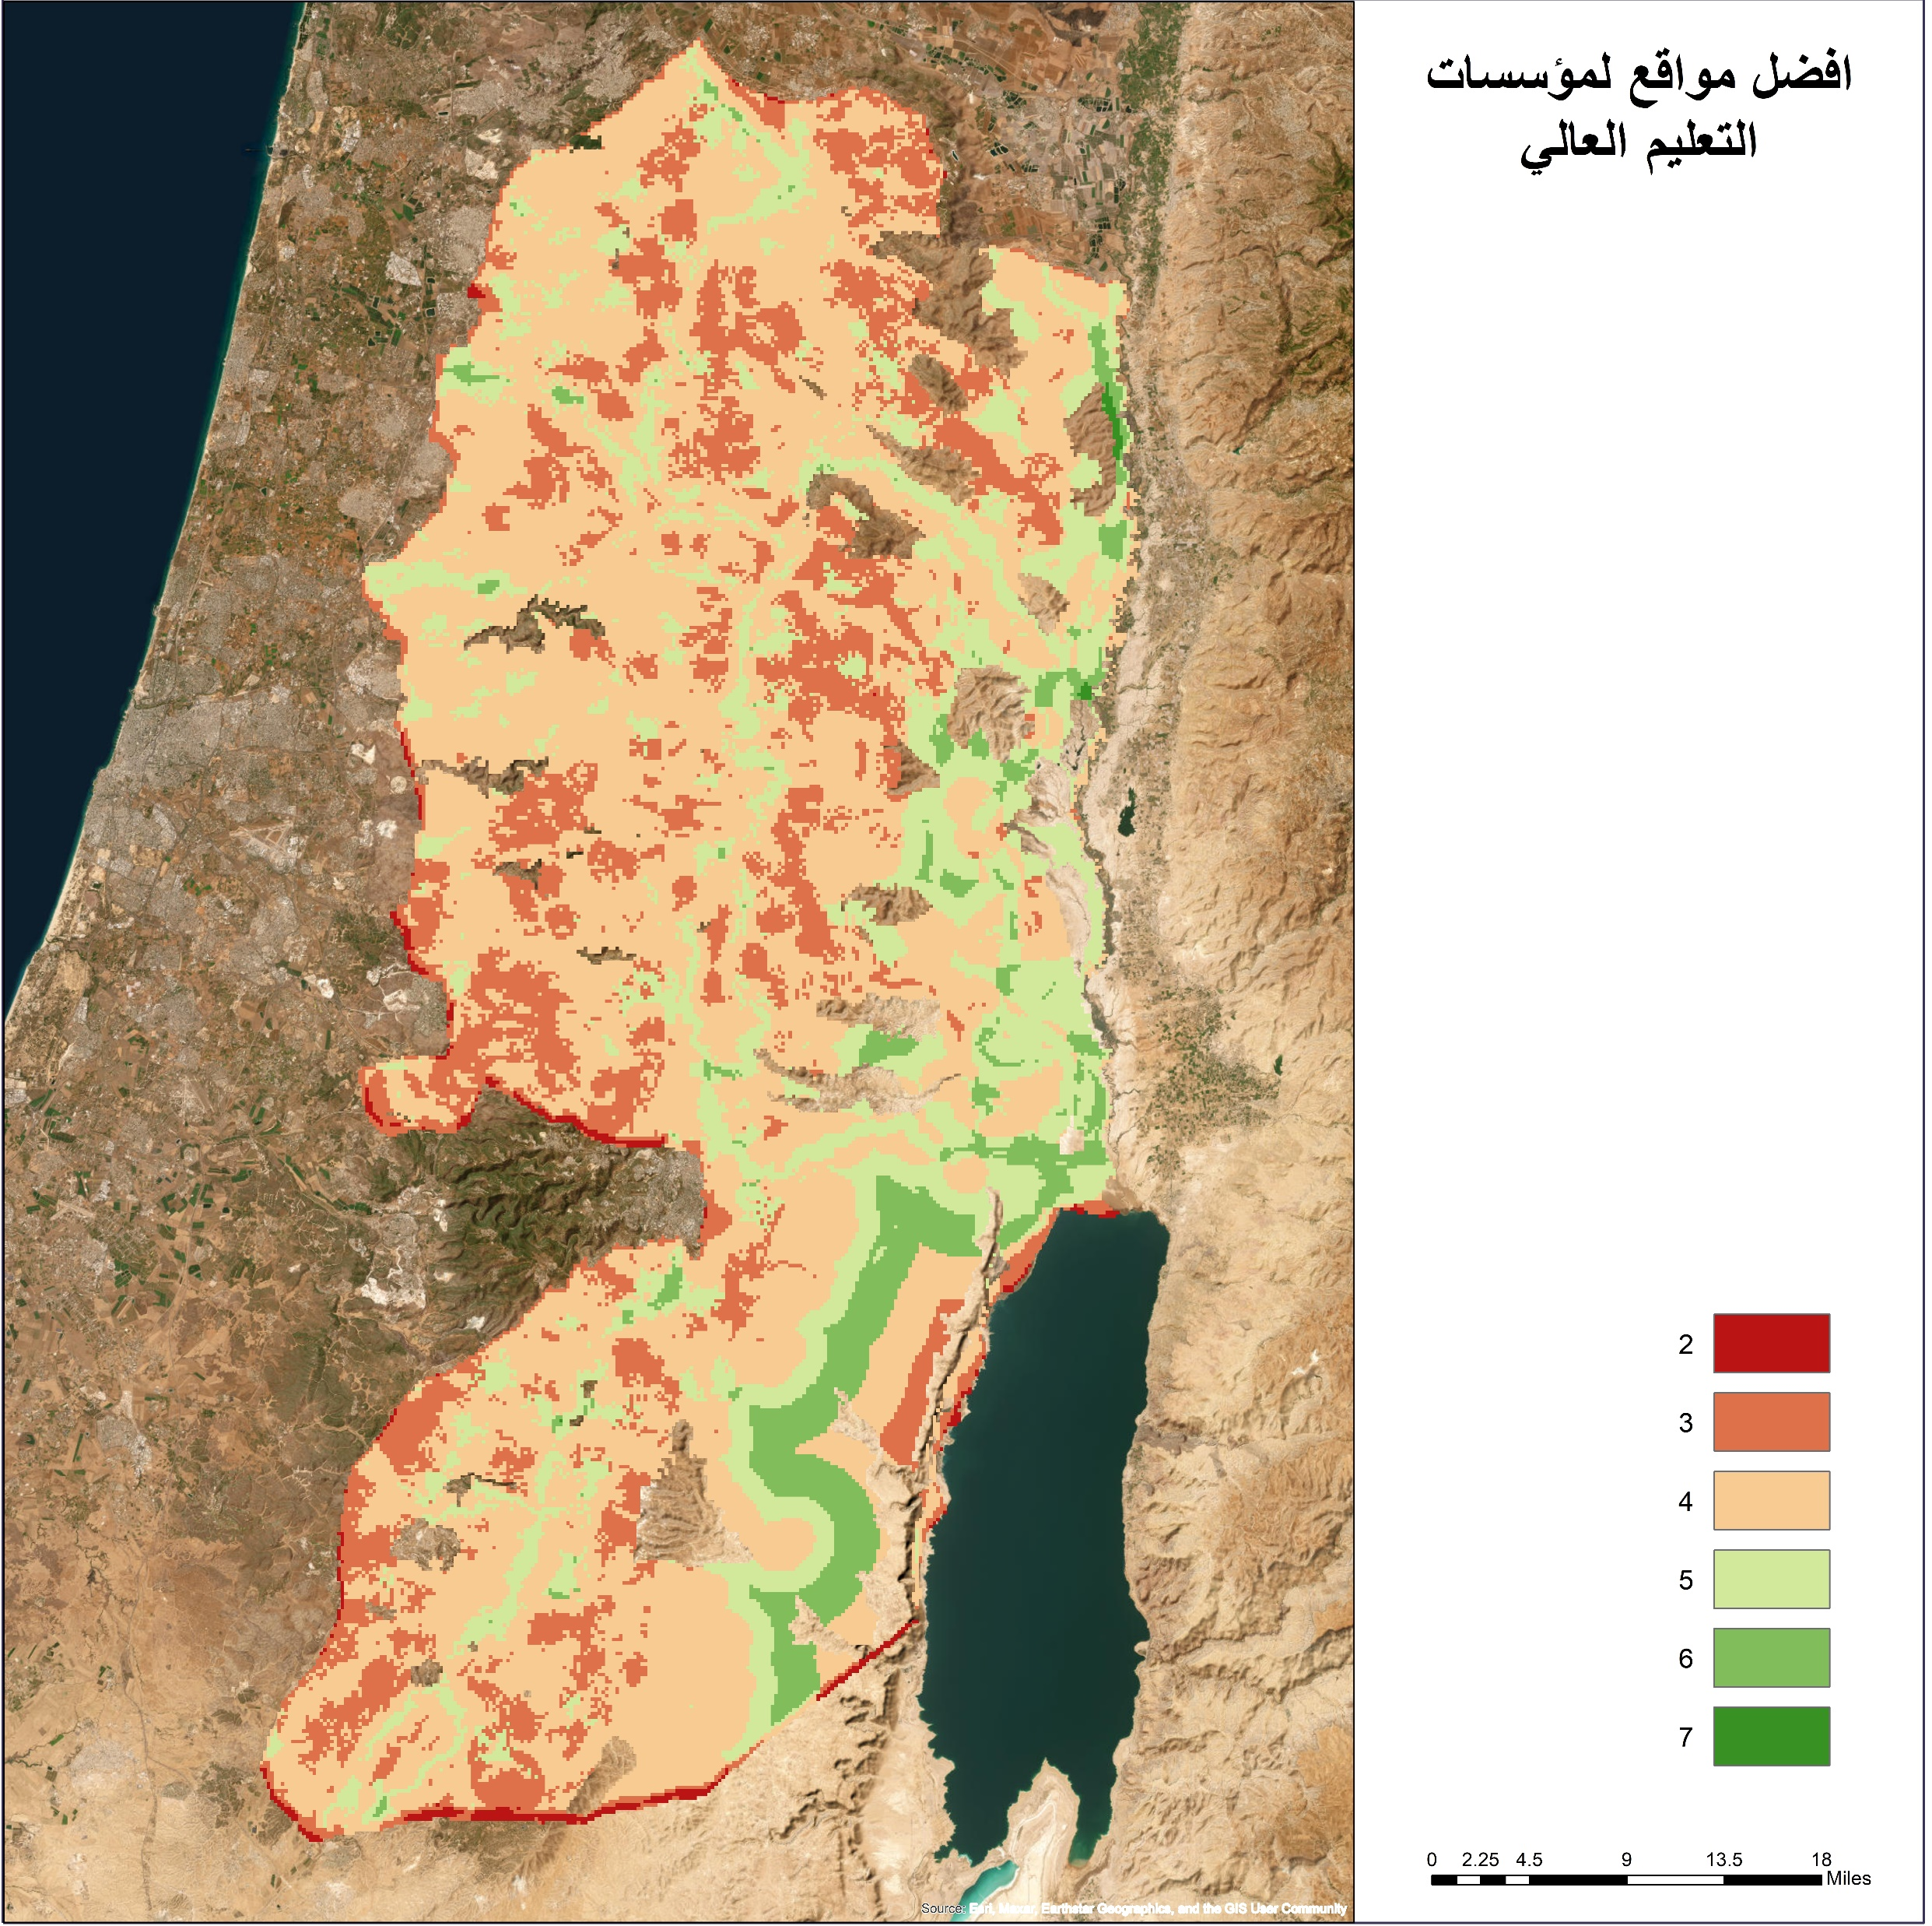
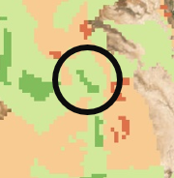
النتائج
الفترة الثانية من 2030 الى 2040 - افضل موقع لمؤسسات التعليم العالي
عدد الكلي للطلاب الجدد في الجامعات:40,711
عدد طلاب الجامعات التقليدية: 34,281
معدل قبول الطلبة الجدد في الجامعات التقليدية خلال السنوات : 24,769
وفقاً للتحليل السابق فأن في هذه الفترة يصبح من اللازم انشاء جامعة واحدة في المنطقة، بحيث تظهر الخارطة افضل مواقع لبناء مؤسسات التعليم العالي

Slide 35
من أهم المعاير المستخدمة لإيجاد افضل موقع هي القرب من المنطقة المبنية بشكل متوسط، و القرب من الشوارع الرئيسية
معايير بيئية 25% | الوزن | التصنيف | العلامة | نوع التربة
 | 5% | سيئ جداً | 1 | Grumusols
 |  | سيئ | 1 | Brown Rendzinas And Pale Renzinas
 |  | مقبول | 3 | Loessial Serozems
 |  | متوسط | 4 | Terra Rossas, Brown Rendzinas And Pale Rendzinas
 |  | متوسط | 6 | Regosols
 |  | جيد | 7 | Brown Litholsols And Loessial Arid Brown Soils
 |  | جيد | 7 | Brown Lithosols And Loessial Serozems
 |  | ممتاز | 9 | Bare Rocks And Desert Lithosols
 | ان يكون قريب من مناطق توفر المياه
 | 5% | ممتاز | 9 | 0 – 2000 م
 |  | متوسط | 5 | 2000 – 2500 م
 |  | سيئ | 3 | 2500 – 3000 م
 |  | سيئ جداً | 1 | 3000 >
 | الميلان
 | 10% | ممتاز | 9 | 0 - 10
 |  | متوسط | 5 | 10 - 20
 |  | سيئ | 1 | > 20
 | ان يكون قريب من منطقة ذات تنوع حيوي
 | 5% | ممتاز | 9 | 0 – 500 م
 |  | جيد جداً | 7 | 500 – 1000 م
 |  | جيد | 5 | 1000 – 1500 م
 |  | سيئ | 3 | 1500 – 2000م
 |  | سيئ جداً | 1 | 200م >
 | البعد عن الأراضي الزراعية عالية القيمة | القيمة الزراعية
 | 5% | سيئ | 0 | عالية
 |  | جيد | 5 | متوسطة
 |  | ممتاز | 9 | منخفضة
 | البعد عن المنطقة الصناعية | البعد عن المنطقة الصناعية
 | 5% | سيئ | 3 | 0 – 1000 م
 |  | متوسط | 5 | 1000 – 1500 م
 |  | جيد | 7 | 1500 – 2000 م
 |  | ممتاز | 9 | 2000 م >
 | عدم التواجد ضمن المحميات الطبيعية
 | 5% | ممنوع | 0 | ضمن حدود المحمية
 |  | ممتاز | 9 | خارج حدود المحمية
النتائج
معايير بيئية 25% | الوزن | التصنيف | العلامة | البعد عن مكبات النفايات
 | 5% | متوسط | 3 | 0 – 1000 م
 |  | جيد | 7 | 1000 – 1500م
 |  | ممتاز | 9 | 1500م >
معايير عمرانية 75% | القرب من الشوارع الرئيسية
 | 12% | ممتاز | 9 | 0 – 250 م
 |  | جيد | 7 | 250 – 500 م
 |  | متوسط | 5 | 500 – 750 م
 |  | سيئ | 3 | 750 – 1000 م
 |  | سيئ جداً | 1 | 1000م >
 | القرب عن المنطقة المبنية | البعد عن المنطقة المبنية
 | 20% | جيد جداً | 7 | 0 – 1000 م
 |  | ممتاز | 9 | 1000 – 1500 م
 |  | جيد جداً | 7 | 1500 – 2000 م
 |  | متوسط | 5 | 2000 – 2500م
 |  | سيئ | 3 | 2500 -3000م
 |  | سيئ جداً | 1 | 3000م >
 | القرب من السكان
 | 15% | سيئ | 3 | 0 - 5000
 |  | جيد | 5 | 5000 - 10000
 |  | جيد جداً | 7 | 10000 - 15000
 |  | ممتاز | 9 | 15000>
الفترة الثانية من 2030 الى 2040 - معايير اختيار موقع لمؤسسة تعليم عالي

Slide 36
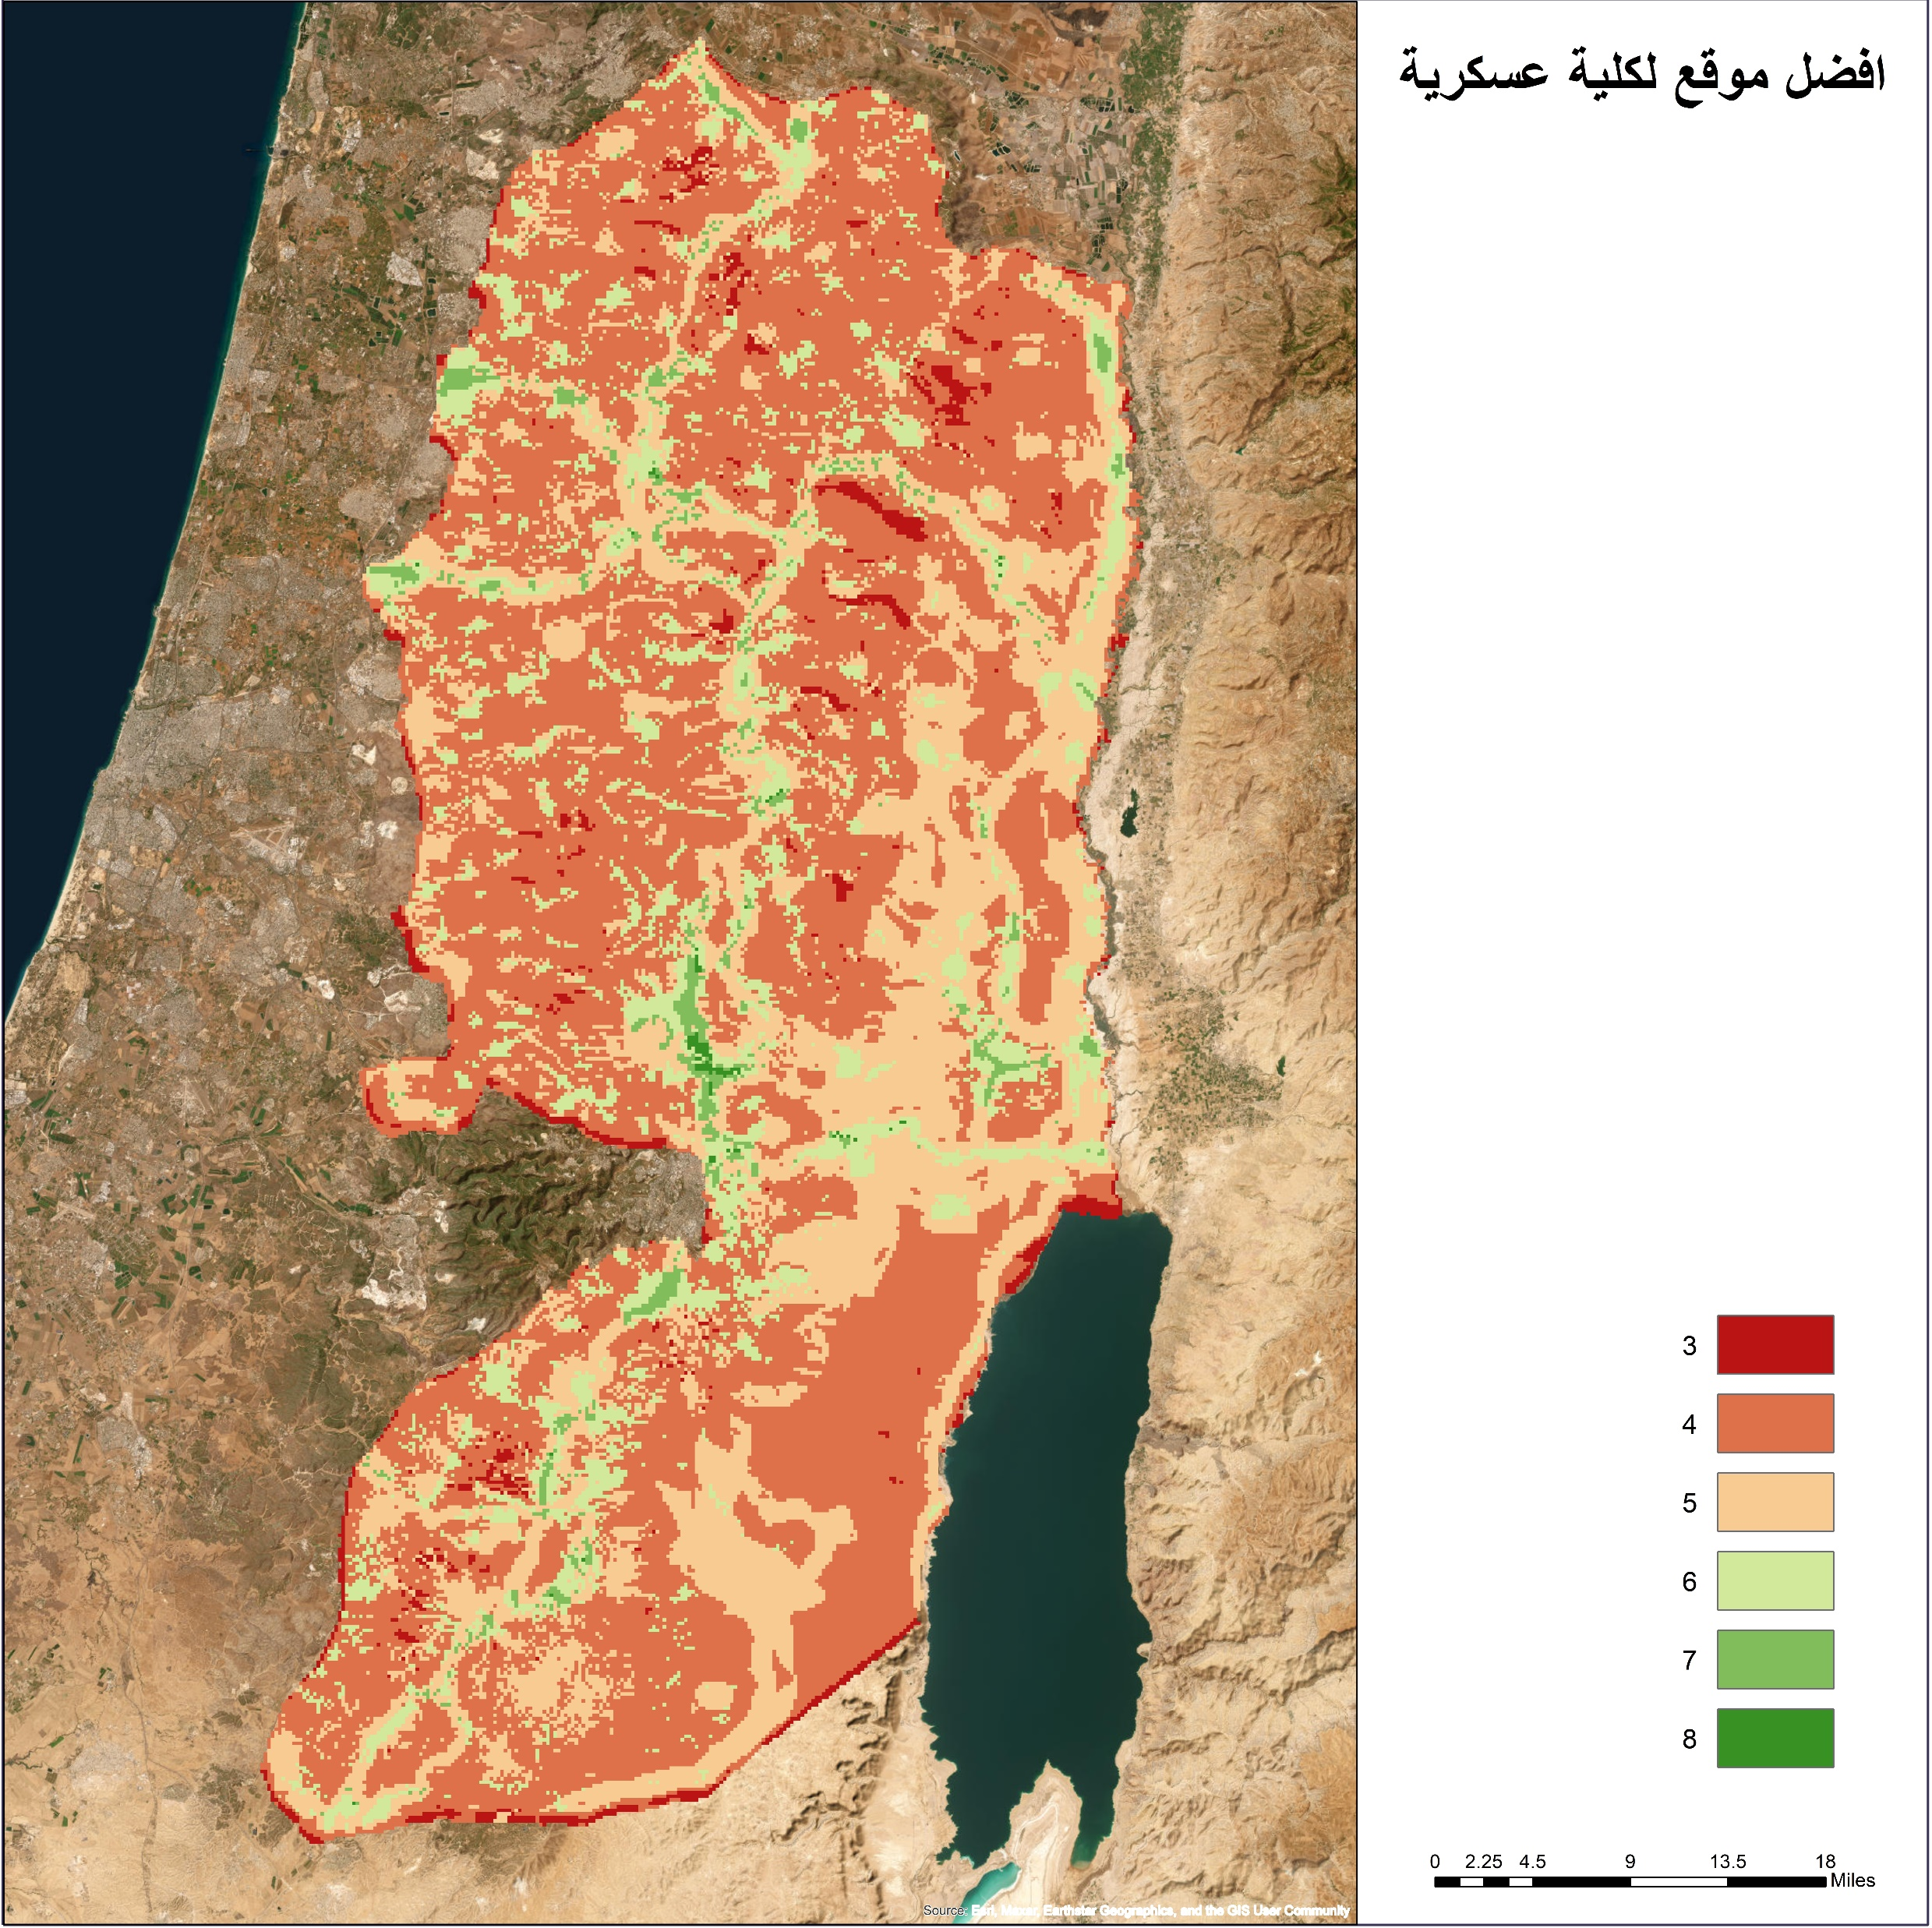
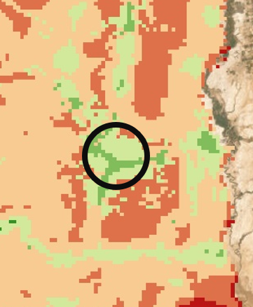
النتائج
الفترة الثالثة من 2040 الى 2050 - افضل موقع لكلية عسكرية
عدد الكلي للطلاب الجدد في الجامعات:61,171
عدد طلاب الجامعات التقليدية: 36,091
معدل قبول الطلبة الجدد في الجامعات التقليدية خلال السنوات : 24,769
وفقاً للتحليل السابق تعد الدراسات الأمنية من اقل التخصصات وجوداً، بحيث توجد جامعة واحدة فقط تضم هذا التخصص، لذلك من المهم انشاء كلية عسكرية تهتم بالجانب العسكري للدولة خصوصاً بعد التحرير، بحيث تقوم بالتركيز على التكنولوجيا العسكرية المتخصصة

Slide 37
النتائج
الفترة الثالثة من 2040 الى 2050 - معايير اختيار موقع لكلية عسكرية
معايير بيئية 60% | الوزن | التصنيف | العلامة | نوع التربة
 | 5% | سيئ جداً | 1 | Grumusols
 |  | سيئ | 1 | Brown Rendzinas And Pale Renzinas
 |  | مقبول | 3 | Loessial Serozems
 |  | متوسط | 4 | Terra Rossas, Brown Rendzinas And Pale Rendzinas
 |  | متوسط | 6 | Regosols
 |  | جيد | 7 | Brown Litholsols And Loessial Arid Brown Soils
 |  | جيد | 7 | Brown Lithosols And Loessial Serozems
 |  | ممتاز | 9 | Bare Rocks And Desert Lithosols
 | ميلان قليل جداً |  |  | ميلان قليل جداً
 | 10% | ممتاز | 9 | 0 - 5
 |  | جيد جداً | 7 | 5 - 10
 |  | جيد | 5 | 10 - 15
 |  | سيئ جداً | 1 | 15 >
 | البعد عن الأراضي الزراعية عالية القيمة | ان يكون قريب من مناطق توفر المياه |  | البعد عن المستوطنات
 | 4% | سيئ | 3 | عالية
 |  | جيد | 5 | متوسطة
 |  | ممتاز | 9 | منخفضة
 | عدم التواجد ضمن المحميات الطبيعية
 | 1% | - | 0 | حدود المحمية
معايير عمرانية 75% | الوزن | التصنيف | العلامة | القرب من المواقع العسكرية القديمة
 | 15% | ممتاز | 9 | 0 – 500 م
 |  | جيد جداً | 7 | 500 – 1000 م
 |  | جيد | 5 | 1000 – 1500 م
 |  | سيئ | 3 | 1500م >
 | البعد عن الأبنية و المنطقة المبنية
 | 20% | ممتاز | 3 | 0 – 1500 م
 |  | جيد | 5 | 1500 – 3000 م
 |  | متوسط | 9 | 3000 – 4500 م
 |  | سيئ | 7 | 4500م >
 | القرب من الشوارع الرئيسية
 | 15% | ممتاز | 9 | 0 – 250 م
 |  | جيد | 7 | 250 – 500 م
 |  | متوسط | 5 | 500 – 750 م
 |  | سيئ | 3 | 750 – 1000 م
 |  | سيئ جداً | 1 | 1000م >
 | القرب من حدود المحافظات
 | 10% | ممتاز | 9 | 0 – 2500 م
 |  | متوسط | 5 | 2500 – 3000 م
 |  | سيئ | 3 | 3000م >
 | البعد من السكان
 | 20% | سيئ | 9 | 0 - 5000
 |  | جيد | 7 | 5000 - 10000
 |  | جيد جداً | 5 | 10000 - 15000
 |  | ممتاز | 3 | 15000>

Slide 38
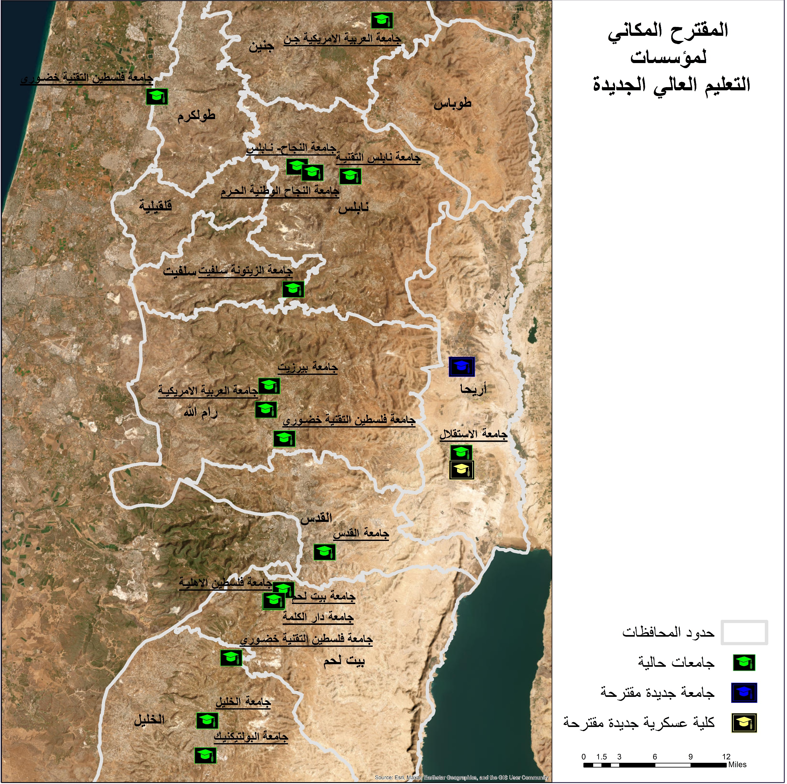
النتائج
النتيجة النهائية
بعد دراسة الاحتياجات و دراسة افضل الأماكن لإقامة مؤسسات التعليم العالي، وقعت الجامعة الجديدة و الكلية العسكرية في محافظة اريحا

Slide 39
التوصيات
ضمان التعاون والتنسيق بين الجامعات والمؤسسات التعليمية العليا في مختلف المناطق لتعزيز التكامل وتحقيق التطور المستدام.
التعديل على تخصصات الجامعات بحيث عدم تكرار التخصص في كل جامعة
اتباع احتياجات السوق المحلي من حيث اعداد البطالة لدى الخريجين
عدم ترخيص جامعات او كليات الا في حال وجود دراسة مسبقة
اتباع سياسة في توزيع التخصصات لتكون متوفرة في شمال ووسط وجنوب الضفة الغربية
اتباع قوانين المخطط الوطني المكاني

Slide 40
شكراً

